Slide 1

Feedback individuel des médecins généralistes
2019
Résultats GLEM (données 2016)
pour le remboursement à l’acte

Slide 2
Introduction
Ce feed-back est une invitation à la réflexion individuelle et à un débat mutuel sur certains points prioritaires dans votre pratique.
Grâce à ce feed-back, vous pourrez entreprendre des actions ciblées, progressives et suivre ces actions sur la base de chiffres pertinents : individuellement, au sein de votre groupement professionnel et dans votre GLEM.
Les recommandations faites dans ce feed-back ne constituent néanmoins pas un livre de recettes à respecter à la lettre.
Au niveau du travail clinique, le CNPQ rappelle que la médecine dite «evidence based » doit combiner trois éléments :
  les directives validées sur la base de la recherche scientifique dans le domaine de la médecine générale,
  les valeurs et préférences du patient,
  l’expérience et le jugement clinique du médecin, en concertation avec les collègues.

Slide 3
Que contient cette présentation?
Cette présentation reprend l’ensemble des messages détaillés du feedback.
Ces messages sont illustrés par deux types de résultats:
  la distribution des résultats observés par pratique individuelle ou de groupe pour l’ensemble du pays,
  la distribution des moyennes par GLEM par province.

Slide 4
MÉTHODOLOGIE et
INTERPRETATion graphique

Slide 5
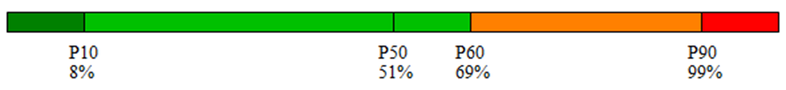
Interprétation graphique
1. Echelle de comparaison individuelle
Ce graphique est décrit dans le feedback individuel que vous avez reçu:
Sur cette échelle on peut observer la distribution des résultats pour l’ensemble des médecins à l’acte.
La signification des limites P10, P50, P60 et P90 est décrite dans votre document individuel.
La signification des couleurs également.
Vous trouverez une copie anonymisée sur le site de l’INAMI.

Slide 6
Interprétation graphique
2. Boxplot / indicateur des GLEM(s) par province
Le boxplot permet de visualiser la distribution des moyennes par GLEM sur base des résultats des médecins du GLEM.
Le résultat d’un GLEM n’est pris en compte que si au moins 7 médecins pratiquant à l’acte sont actifs dans le GLEM en 2016 (Par actif en 2016 nous entendons “avoir reçu un feedback pour l’activité de l’année 2016”).
La moyenne du GLEM correspond à la somme des numérateurs divisés par la somme des dénominateurs de tous les médecins actifs du GLEM .
Chaque box plot représente une province.

Slide 7

Interprétation graphique
2. Boxplot / indicateur des GLEM(s) par province
Echelle de résultat
Explication des bornes
Explication des points et croix
Résultat au delà
du P90 (> 63%)
P90 = 63%
P75 = 45%
Médiane ou P50 = 37%
Moyenne = 38%
P25 = 28%
P10 = 10%
N.B. Aucun résultat
inférieur à P10

Slide 8
Interprétation graphique
Attention les bornes des deux types graphiques ne sont pas identiques car la méthode de calcul diffère complètement.
Ainsi pour rappel ,
la médiane de l’échelle de comparaison correspond à la médiane pour l’ensemble des pratiques du pays,
tandis que la médiane du box plot correspond à la médiane des moyennes des glems de la province.

Slide 9
THÈME I
MÉDICAMENTS

Slide 10
THÈME I: MÉDICAMENTS
Infections dans la pratique ambulatoire
Médication des personnes âgées
Médication psychotrope
Divers

Slide 11
THÈME I: MÉDICAMENTS
Infections dans la pratique ambulatoire
Médication des personnes âgées
Médication psychotrope
Divers

Slide 12
I.1. Infections dans la pratique ambulatoire
Grippe
Chez les patients ≥ 65 ans, une vaccination annuelle contre la grippe est recommandée en raison d'un risque accru de complications..

Slide 13

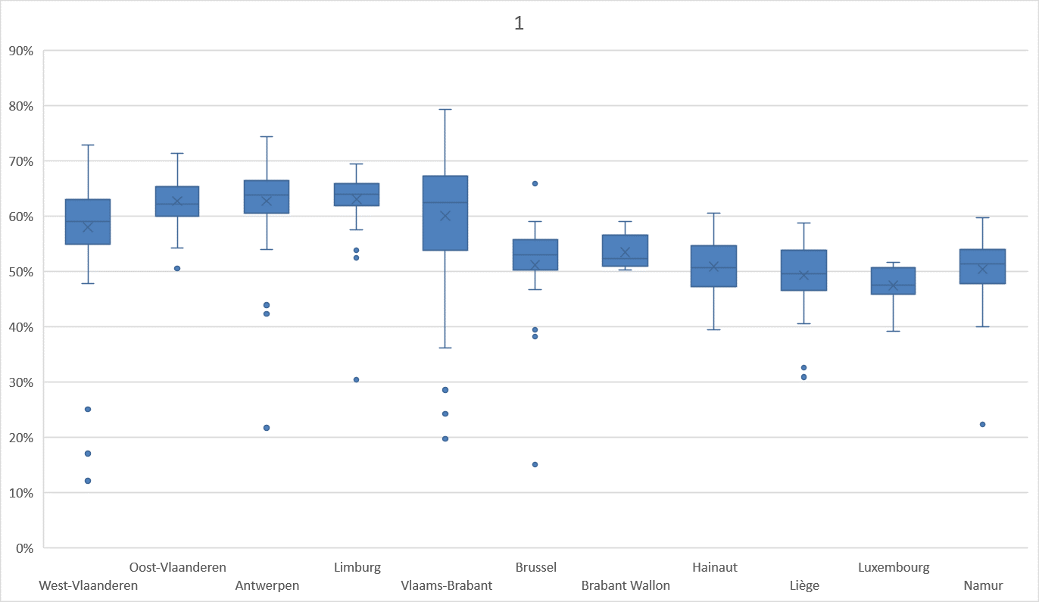
Pourcentage de patients de 65 ans et plus qui ont été vaccinés contre la grippe dans le courant de l'année

Slide 14
I.1. Infections dans la pratique ambulatoire
Antibiotics
  Consommation générale d'antibiotiques
Les infections courantes en pratique ambulatoire ne requièrent pour la plupart pas d’antibiotiques.

Slide 15

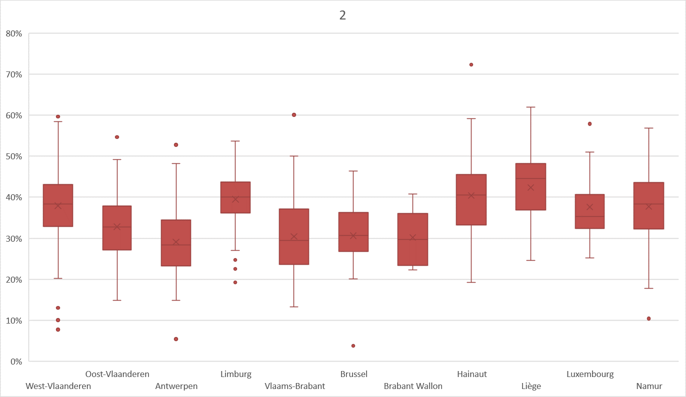
Pourcentage de patients ayant reçu ≥ 1 prescription d'antibiotiques au cours de l'année
<15

Slide 16

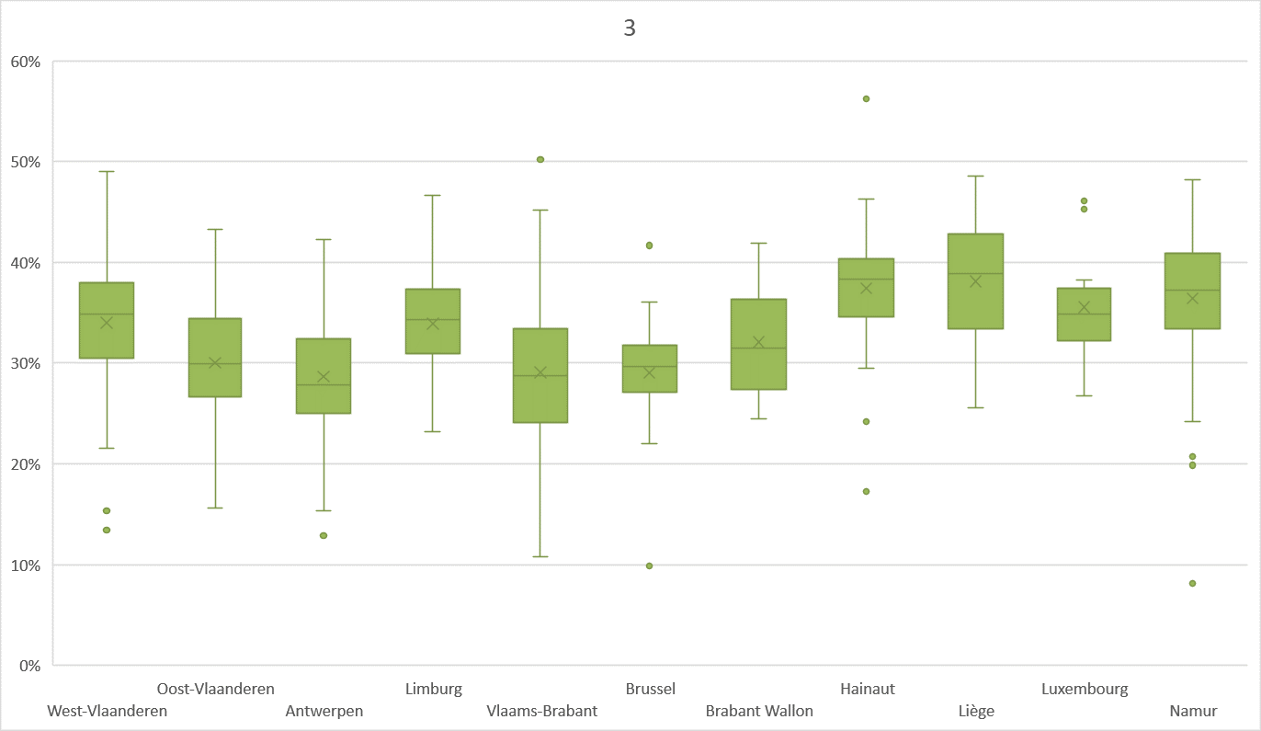
Pourcentage de patients ayant reçu ≥ 1 prescription d'antibiotiques au cours de l'année
>=15

Slide 17
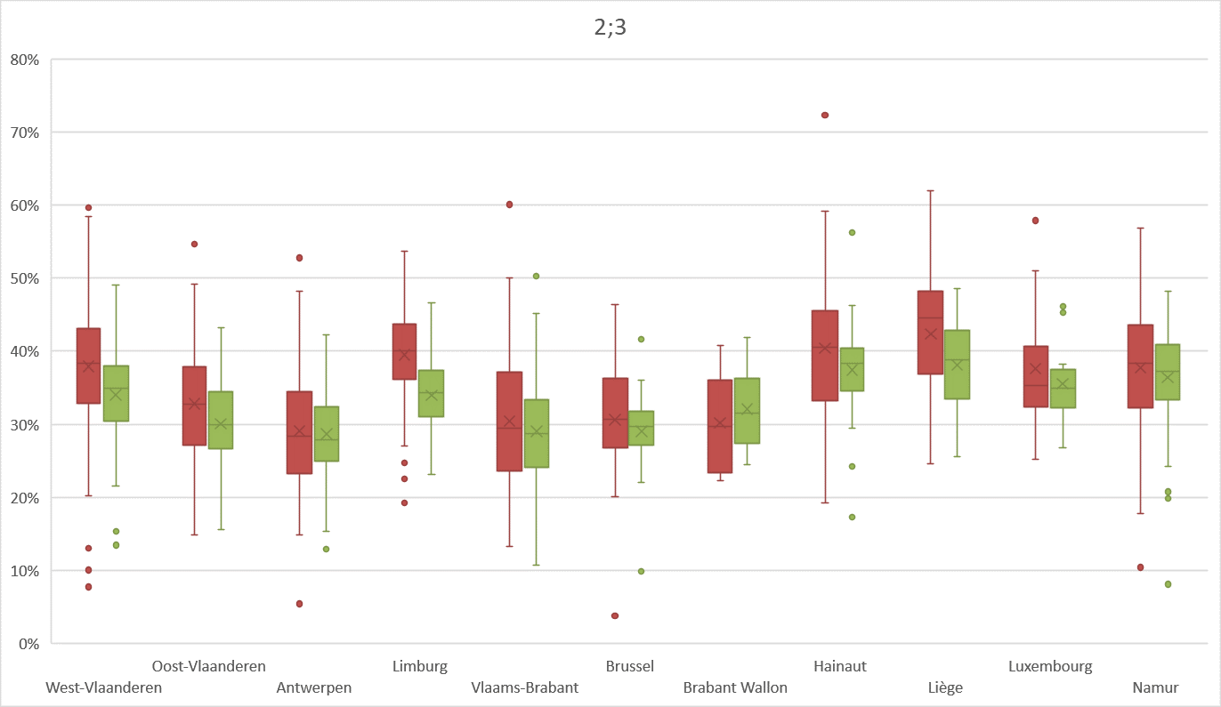
Pourcentage de patients ayant reçu ≥ 1 prescription d'antibiotiques au cours de l'année
<15 & >=15

Slide 18
I.1. Infections dans la pratique ambulatoire
Antibiotics
  Choix de l'antibiotique
Si un antibiotique est nécessaire, il est préférable d'opter pour un antibiotique au spectre le plus étroit possible.
Pour les infections respiratoires, la préférence se porte sur l'amoxicilline (si un traitement par antibiotiques est nécessaire).
En cas de cystite non compliquée chez la femme et l'enfant, la nitrofurantoïne est préférable.
Les quinolones sont des antibiotiques à large spectre et ne sont (pratiquement) jamais indiquées comme traitement de première intention.

Slide 19

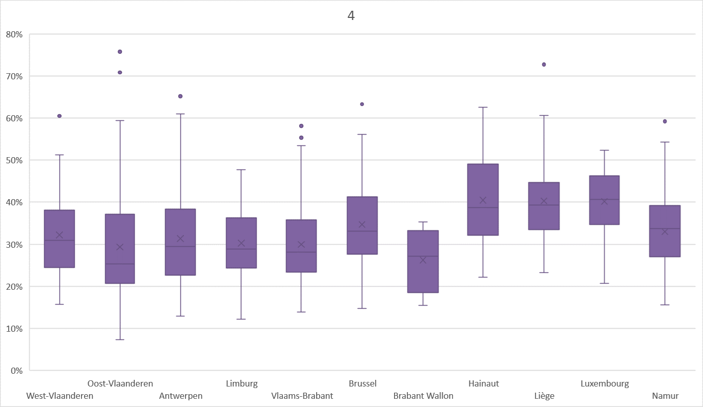
Pourcentage d'antibiotiques de deuxième ligne (amoxicilline associée à de l’acide clavulanique, céphalosporines, quinolones, macrolides)
<15

Slide 20

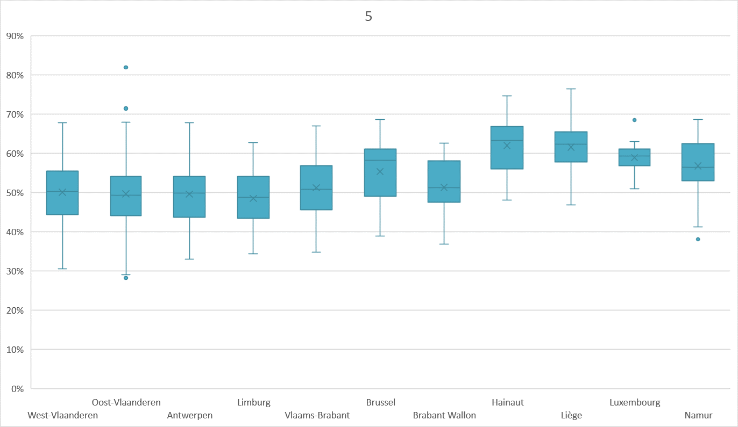
Pourcentage d'antibiotiques de deuxième ligne (amoxicilline associée à de l’acide clavulanique, céphalosporines, quinolones, macrolides)
>= 15

Slide 21
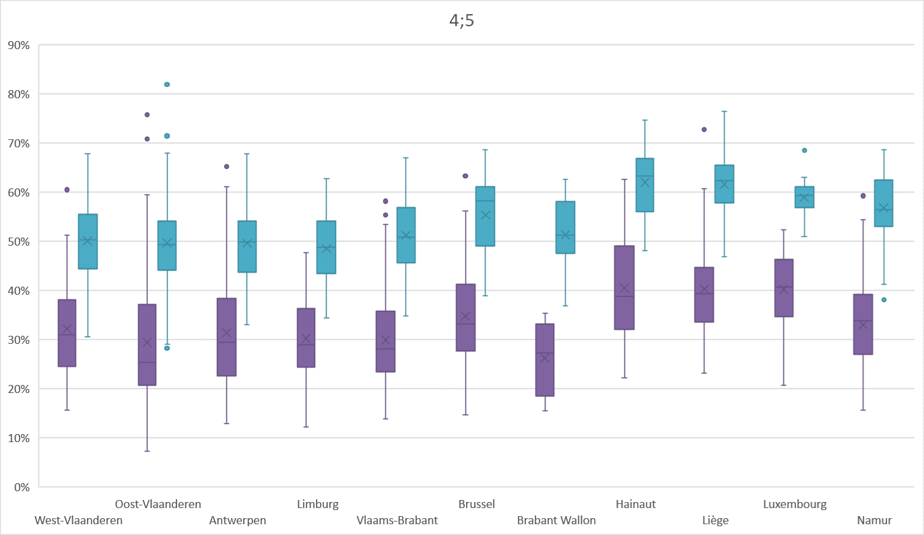
Pourcentage d'antibiotiques de deuxième ligne (amoxicilline associée à de l’acide clavulanique, céphalosporines, quinolones, macrolides)
<15 & >=15

Slide 22

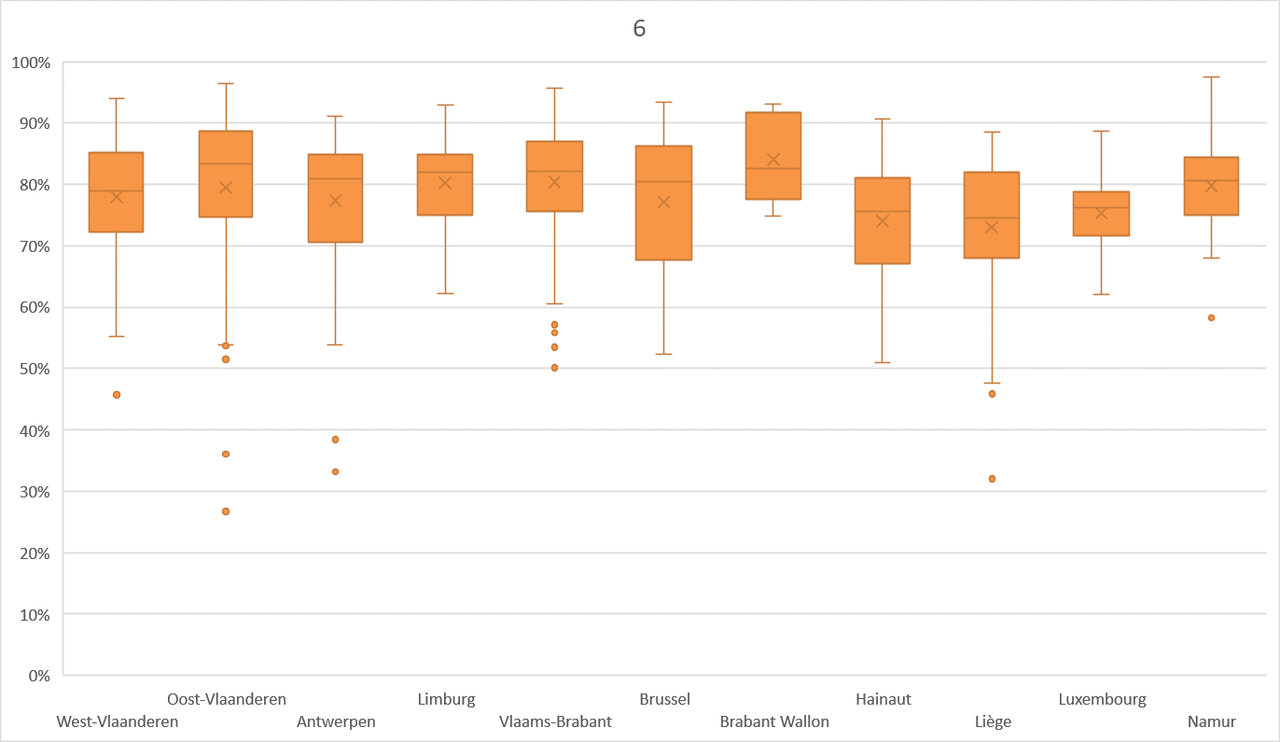
Pourcentage de prescriptions d'amoxicilline, non combinée à de l'acide clavulanique
<15

Slide 23

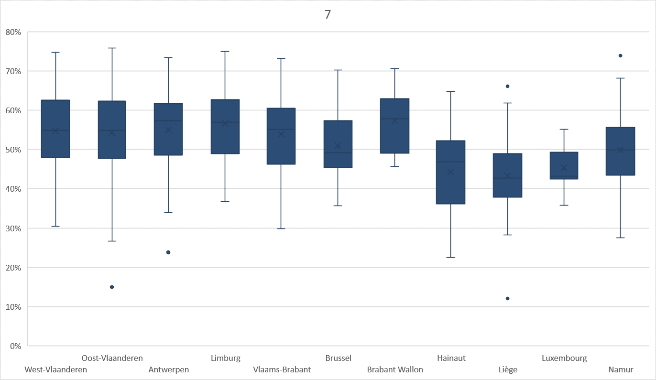
Pourcentage de prescriptions d'amoxicilline, non combinée à de l'acide clavulanique
>=15

Slide 24
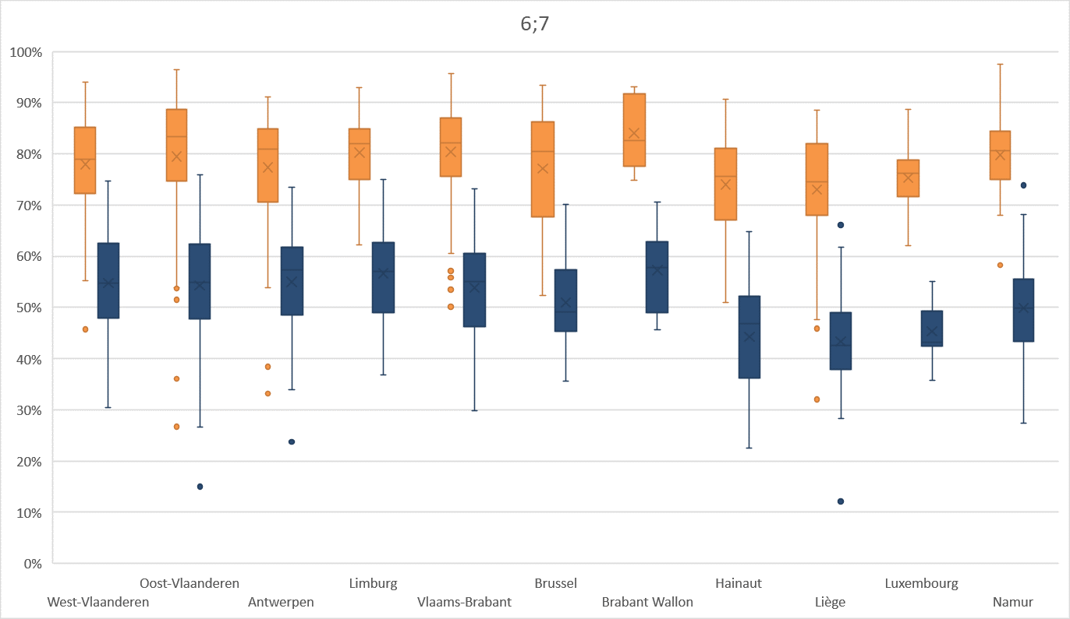
Pourcentage de prescriptions d'amoxicilline, non combinée à de l'acide clavulanique
<15 & >=15

Slide 25

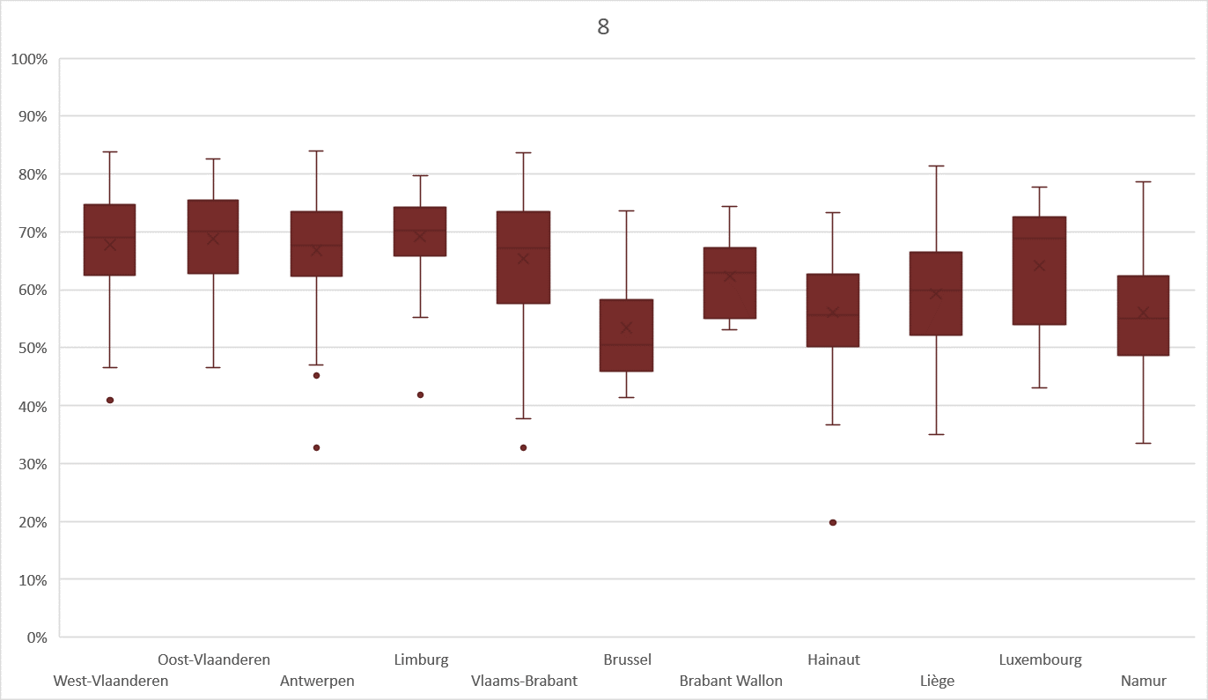
Pourcentage de nitrofuranes dans le traitement d'une infection des voies urinaires
15-65

Slide 26

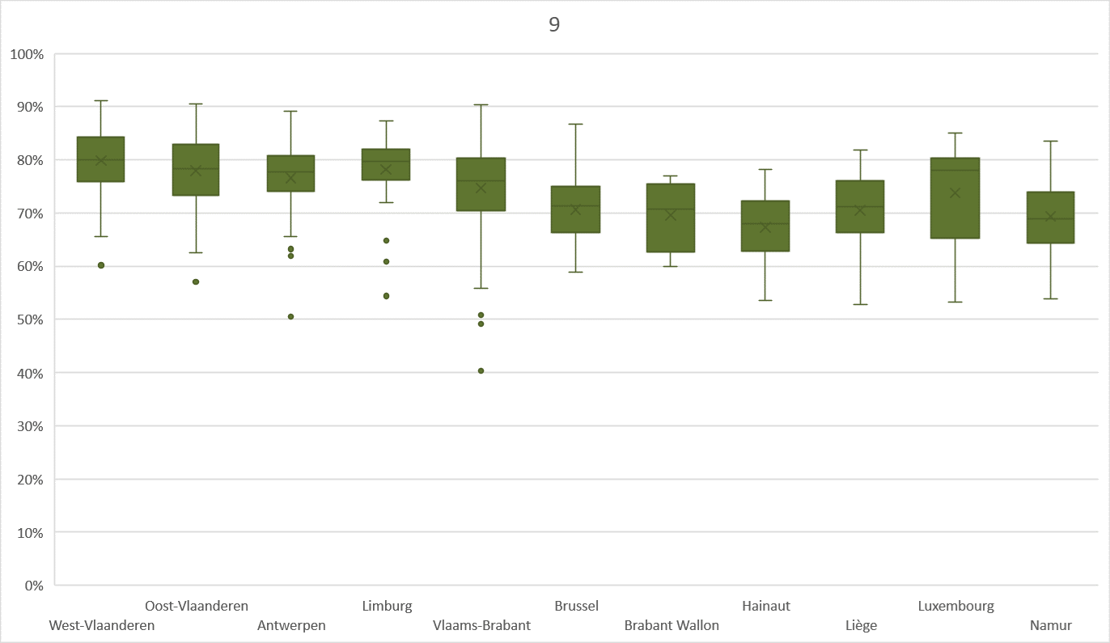
Pourcentage de nitrofuranes dans le traitement d'une infection des voies urinaires
65+

Slide 27
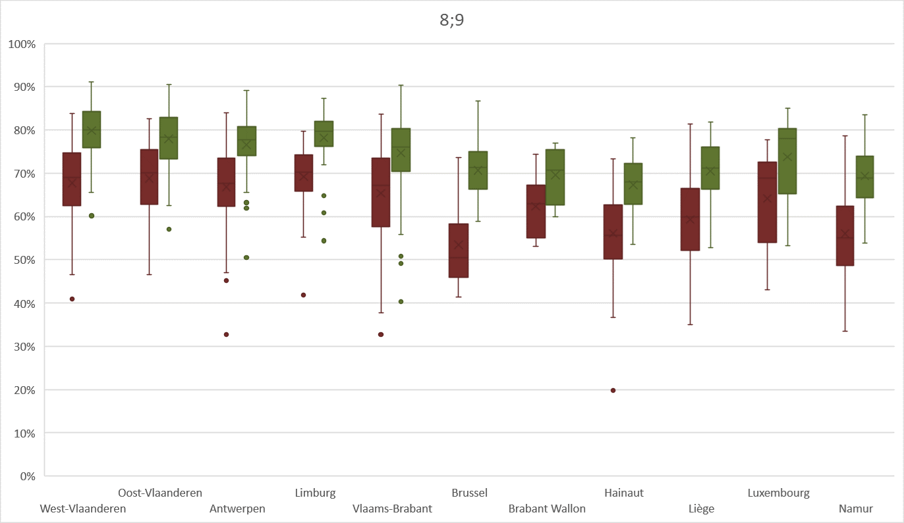
Pourcentage de nitrofuranes dans le traitement d'une infection des voies urinaires
15-65 & 65+

Slide 28
THÈME I: MÉDICAMENTS
Infections dans la pratique ambulatoire
Médication des personnes âgées
Médication psychotrope
Divers

Slide 29
I.2. Médication des personnes âgées
Polymédication
Une évaluation critique et systématique de la consommation de médicaments est souhaitable chez les personnes âgées sous polymédication (prise chronique de ≥ 5 médicaments).

Slide 30

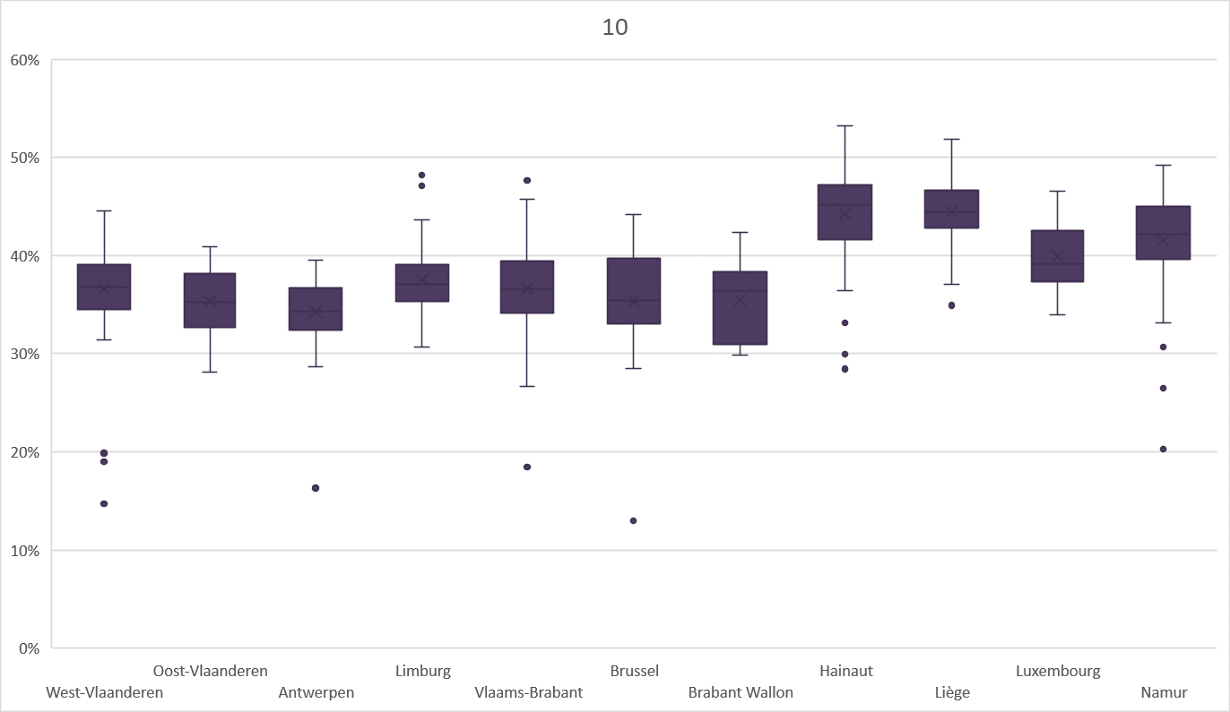
Pourcentage de patients de 65 ans et plus avec consommation de longue durée de ≥ 5 médicaments différents

Slide 31
I.2. Médication des personnes âgées
Médicaments hypolipidémiants
Il n'existe aucune évidence sur l'utilité de la réduction du cholestérol chez les patients de 80 ans et plus.

Slide 32

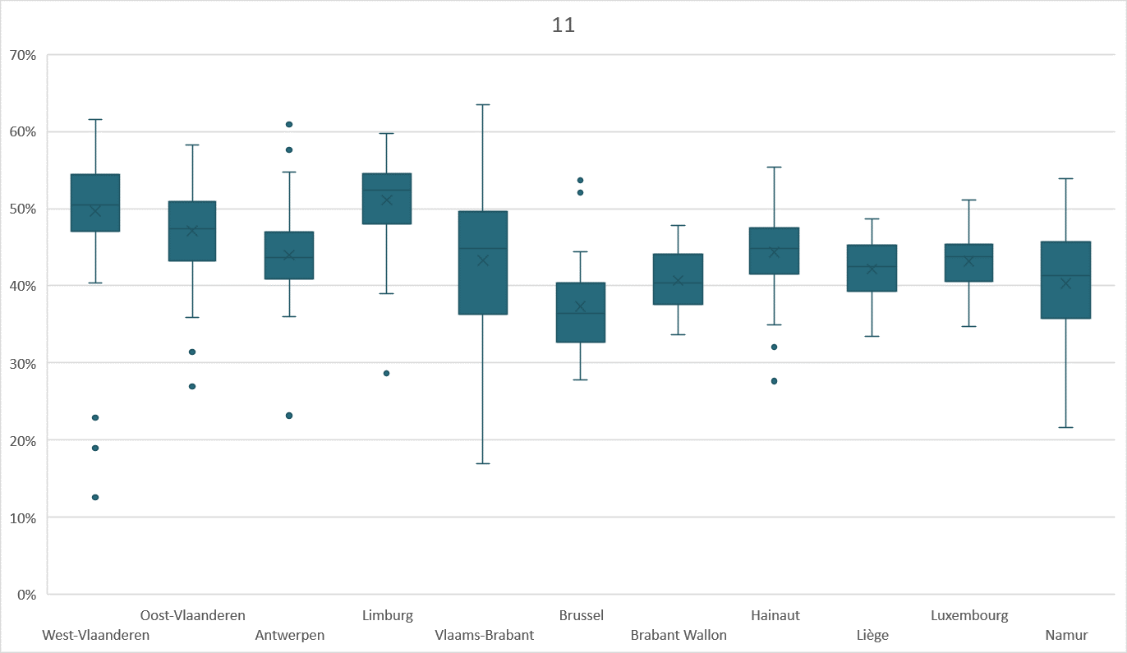
Pourcentage de patients de 80 ans et plus traités par hypolipidémiants

Slide 33

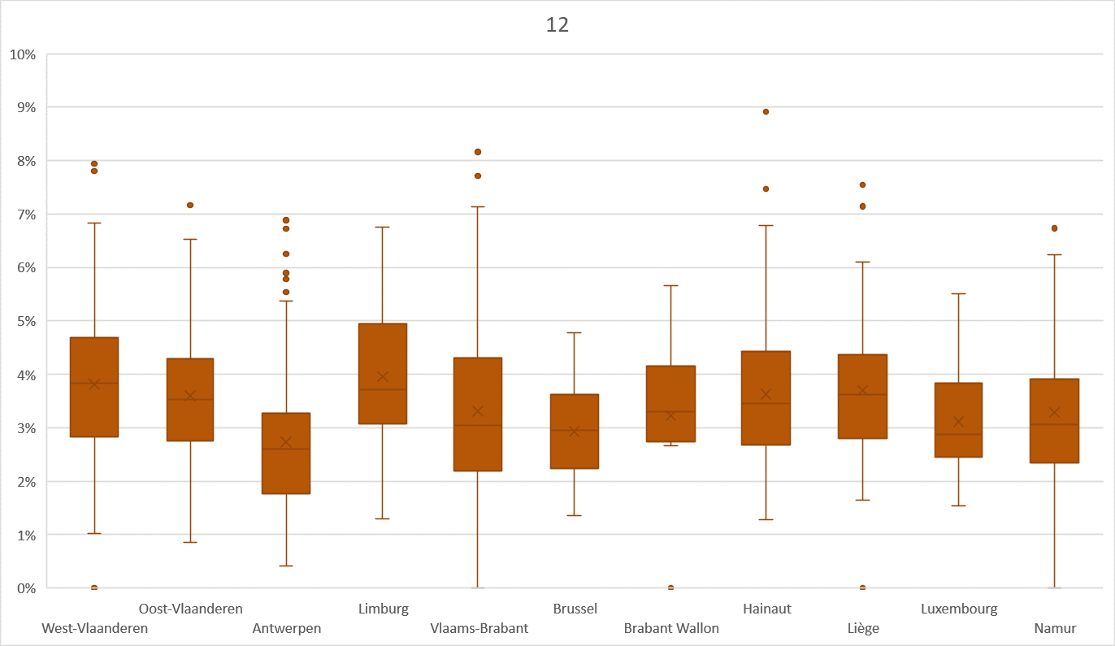
Pourcentage de patients de 80 ans et plus qui entament un traitement par médicaments hypolipidémiants

Slide 34
I.2. Médication des personnes âgées
Anti-inflammatoires non-stéroïdiens (AINS)
L'utilisation prolongée d'AINS chez les personnes âgées n'est pas recommandée.

Slide 35

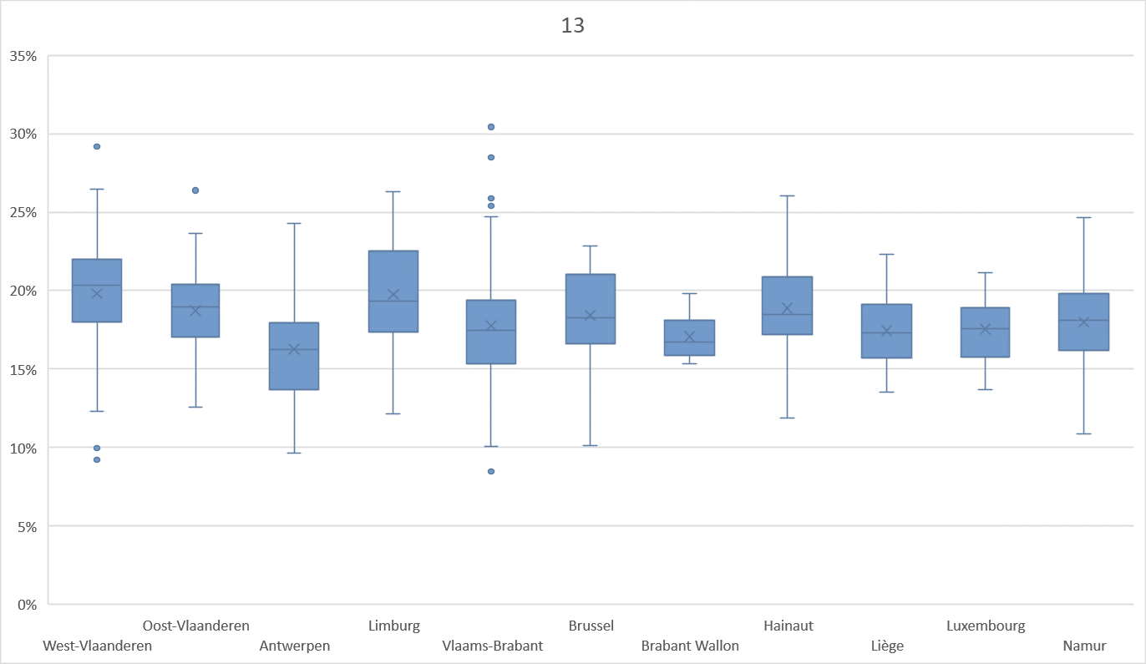
Pourcentage de patients âgés de 65 ans et plus sous prescription d'AINS pendant plus de 30 jours

Slide 36
I.2. Médication des personnes âgées
Médication anticholinergique
Les médicaments à action anticholinergique doivent être limités chez les personnes âgées.

Slide 37

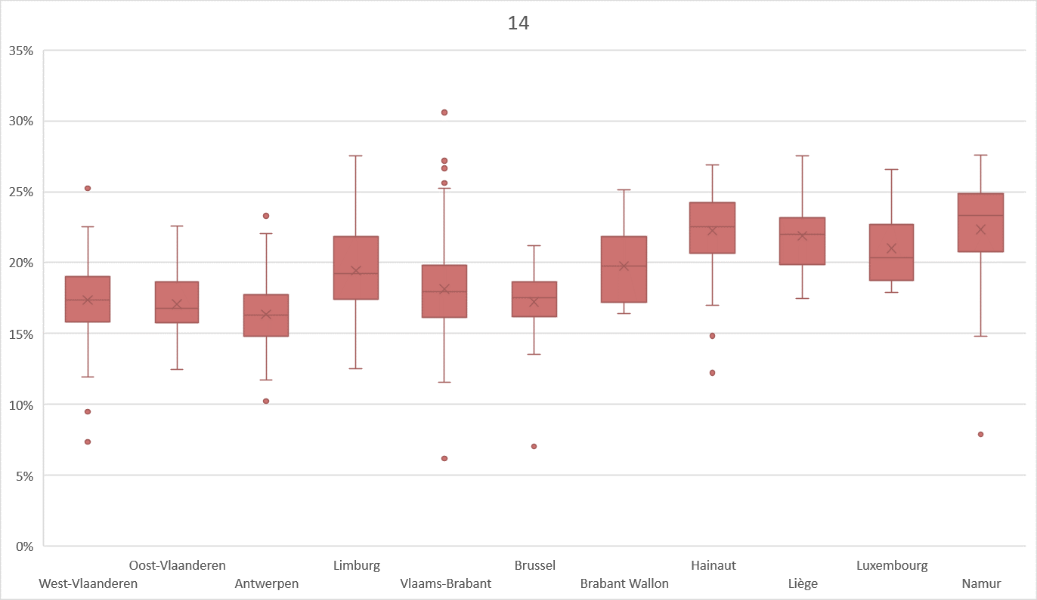
Pourcentage de patients de 75 ans et plus ayant une prescription pour plus de 80 jours d'au moins un médicament avec action anticholinergique

Slide 38
THÈME I: MÉDICAMENTS
Infections dans la pratique ambulatoire
Médication des personnes âgées
Médication psychotrope
Divers

Slide 39
I.2. Médication des personnes âgées
Médication psychotrope
Une évaluation critique et systématique de la consommation de médicaments est souhaitable chez les personnes âgées sous polymédication. Les psychotropes constituent une classe de médicaments importante. Les psychotropes sont associés à de nombreux effets indésirables, ainsi qu'à des interactions possibles.

Slide 40
I.3. Médication psychotrope
Antidépresseurs
Il existe suffisamment d’évidence de l'efficacité des antidépresseurs dans une dépression majeure sévère.
Dans le cas d'une dépression légère ou modérée, les antidépresseurs ne sont pas recommandés de façon systématique.

Slide 41

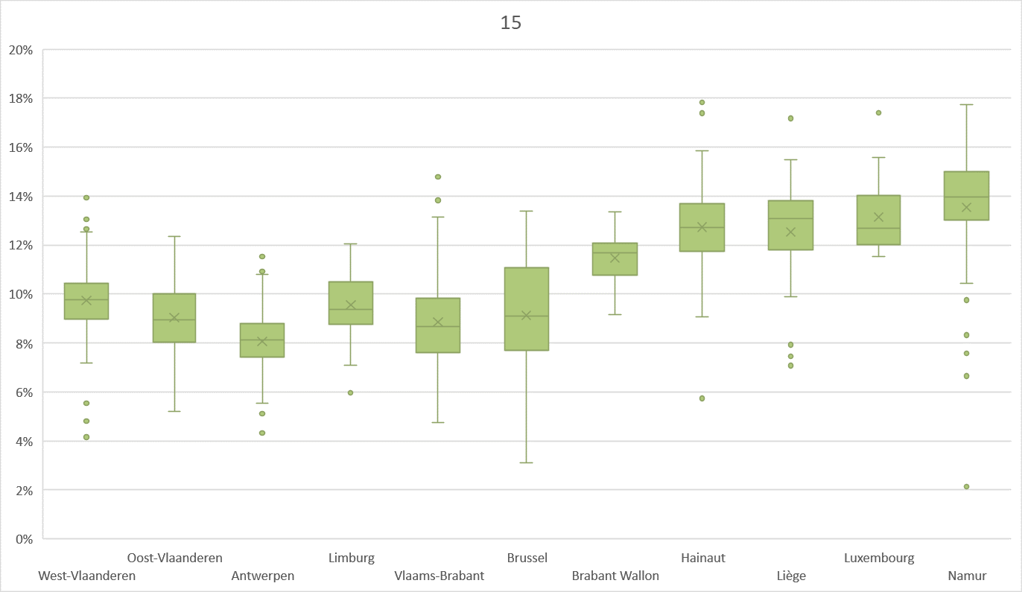
Pourcentage de patients sous prescription d'antidépresseurs
15-64

Slide 42

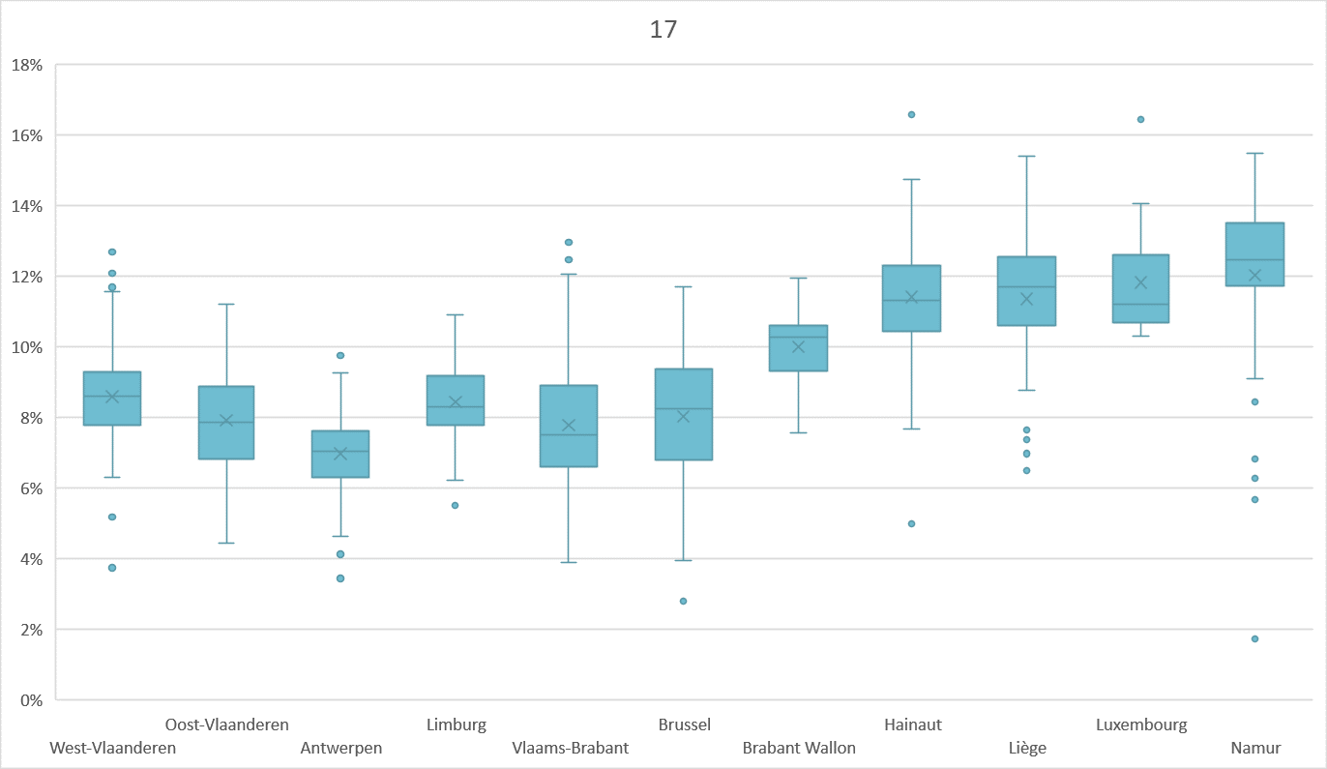
Pourcentage de patients sous prescription d'antidépresseurs
(à l'exclusion de la trazodone)
15-64

Slide 43
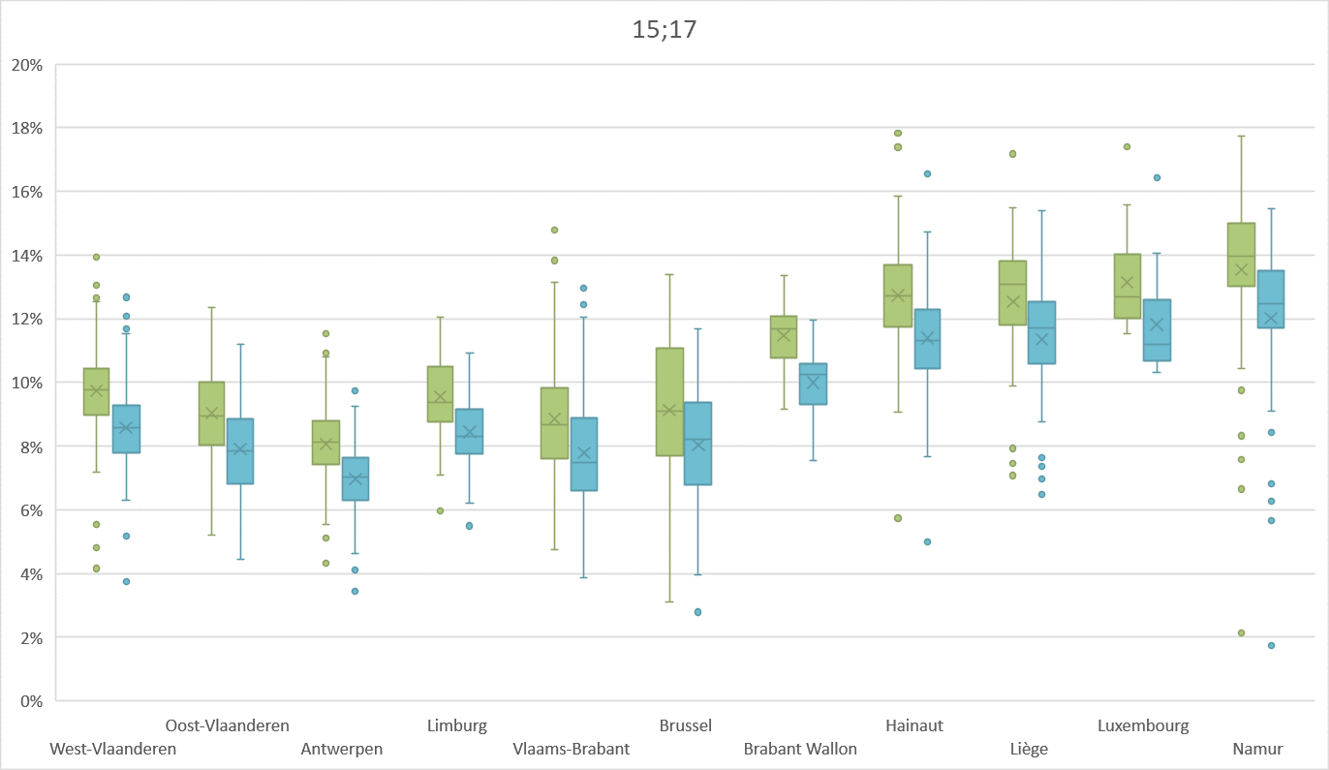
Pourcentage de patients sous prescription d'antidépresseurs avec et sans trazodone
15-64

Slide 44

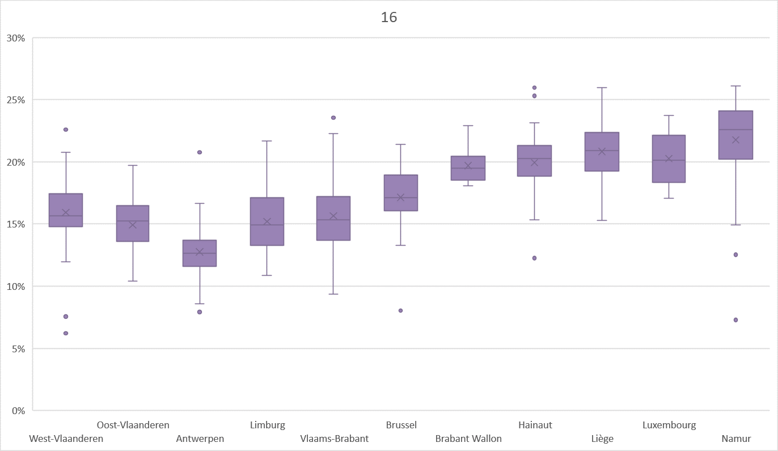
Pourcentage de patients sous prescription d'antidépresseurs >= 65

Slide 45

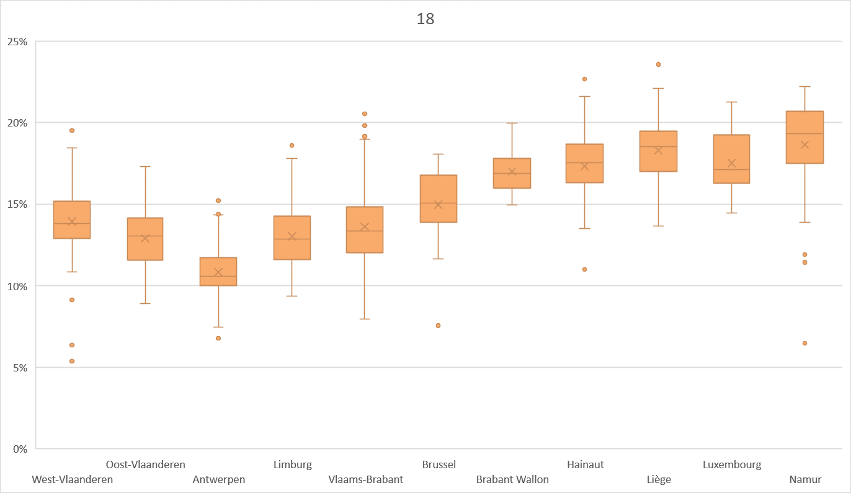
Pourcentage de patients sous prescription d'antidépresseurs (à l'exclusion de la trazodone)
>=65

Slide 46
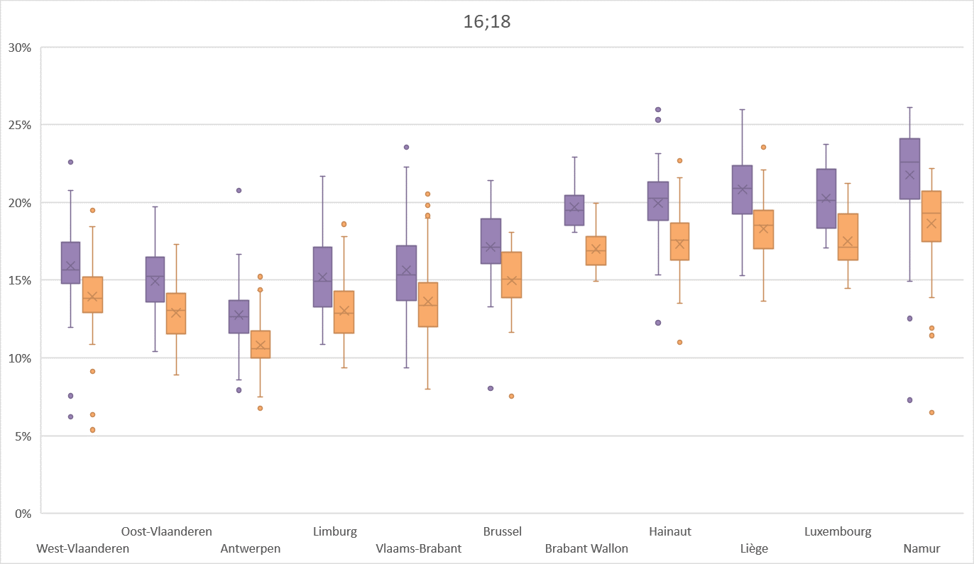
Pourcentage de patients sous prescription d'antidépresseurs avec et sans trazodone
>=65

Slide 47
I.3. Médication psychotrope
Antipsychotiques
L'utilisation systémique d'antipsychotiques chez les personnes âgées dans le cadre d'une démence n'est pas recommandée comme pratique courante.
Si des antipsychotiques sont initiés en raison de délires aigus, la médication doit être interrompue dès la disparition des symptômes. Un traitement à long terme par antipsychotiques n'est pas recommandé.

Slide 48

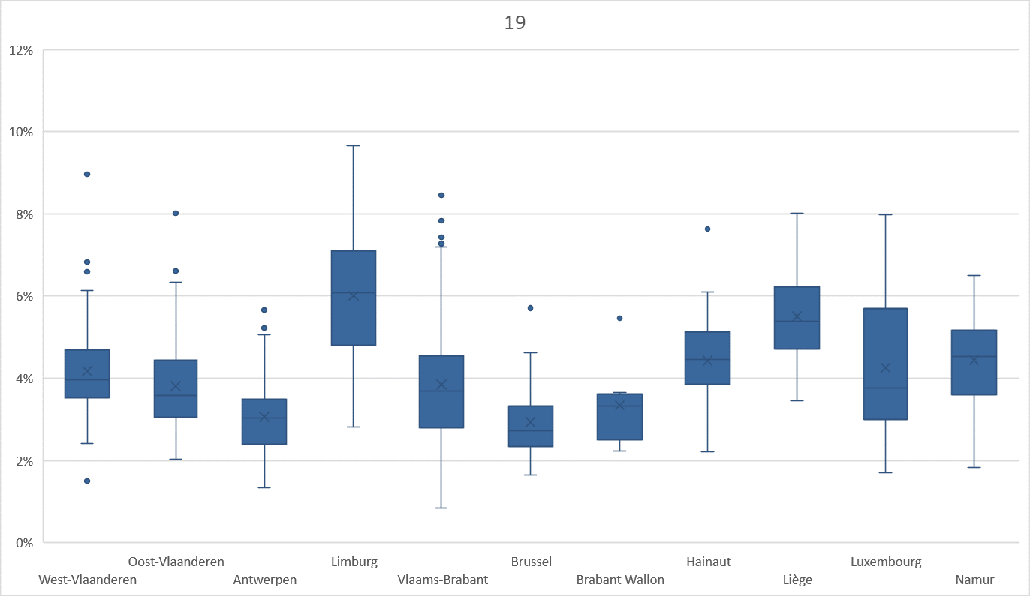
Pourcentage de patients de 75 ans et plus avec une prescription d'antipsychotiques

Slide 49
THÈME I: MÉDICAMENTS
Infections dans la pratique ambulatoire
Médication des personnes âgées
Médication psychotrope
Divers

Slide 50
I.4. Divers
Diabète:
prescription de statines
L'utilisation de statines est recommandée chez les patients souffrant de diabète de type 2 et d'au moins un autre facteur de risque classique.

Slide 51

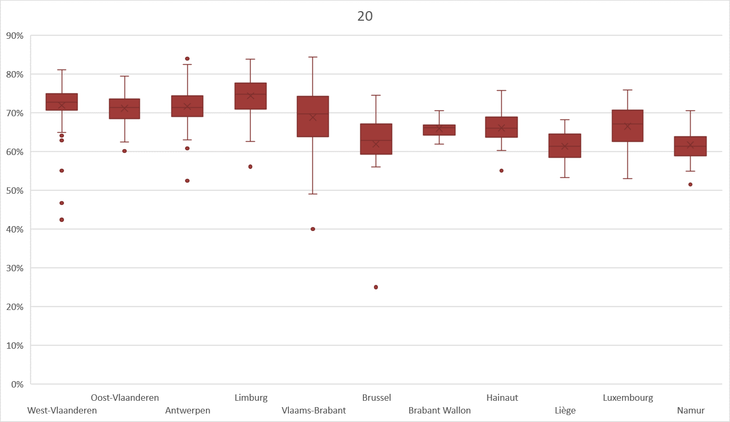
Prescription de statines à des patients diabétiques présentant un risque cardiovasculaire accru
<80

Slide 52
I.4. Divers
Inhibiteurs de la pompe à protons
L'utilisation d'inhibiteurs de la pompe à protons pour le traitement d'un ulcère gastroduodénal ou d'une œsophagite sans complications doit être limitée dans le temps.

Slide 53

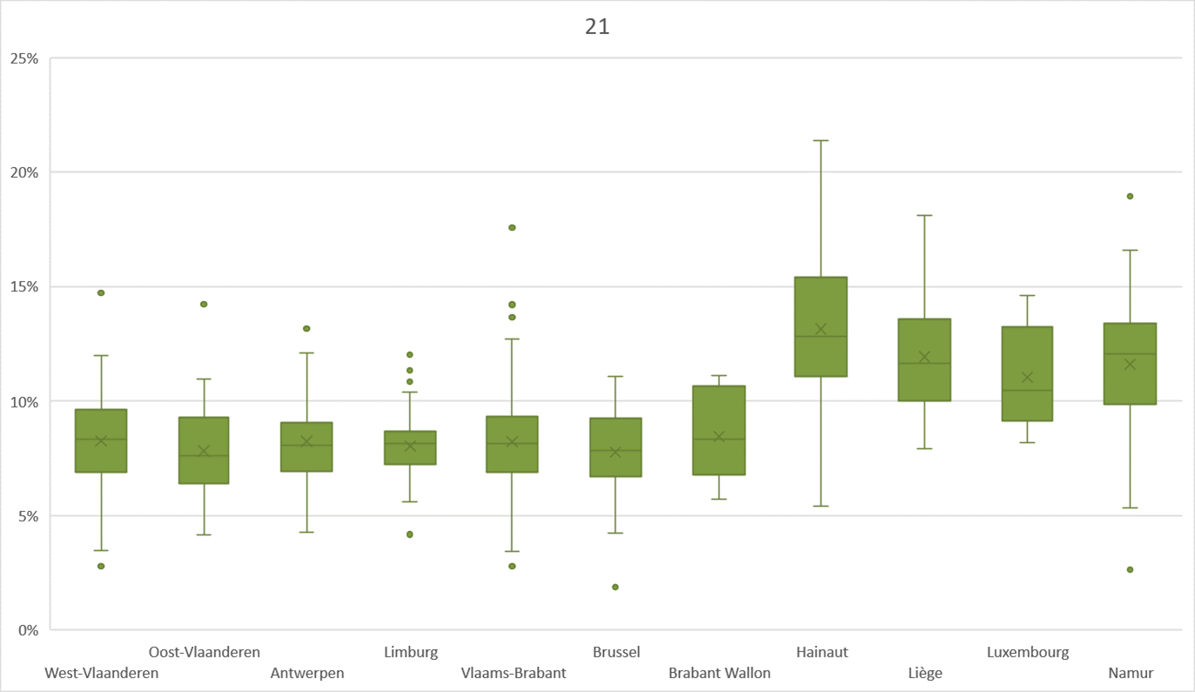
Pourcentage de patients de 40 à 64 ans sous prescription d'IPP pendant plus de 80 jours

Slide 54
I.4. Divers
Statines:
Prescription à des patients sans risque cardiovasulaire identifié
Les statines ne sont pas recommandées chez les patients qui ne présentent pas de pathologie cardiovasculaire, même en cas d'une augmentation de la cholestérolémie.

Slide 55

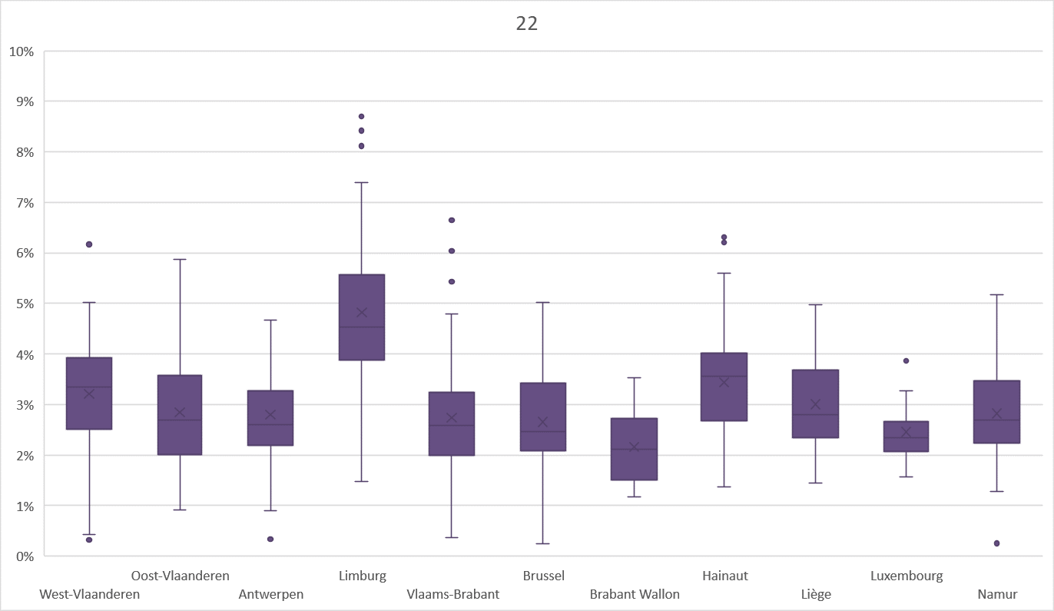
Pourcentage de patients de 40-49 ans sans risque cardiovasculaire identifié qui ont reçu une prescription de médicaments hypolipidémiants

Slide 56
THÈME II
Biologie clinique

Slide 57
THÈME II: BIOLOGIE CLINIQUE
Dépistage
Diagnostic
Suivi

Slide 58
THÈME II: BIOLOGIE CLINIQUE
Dépistage
Diagnostic
Suivi

Slide 59
II.1. Dépistage
Diabète
Déterminez, à partir de 65 ans, la glycémie à jeun 1 fois/an sur un échantillon de sang veineux afin de dépister un diabète.

Slide 60

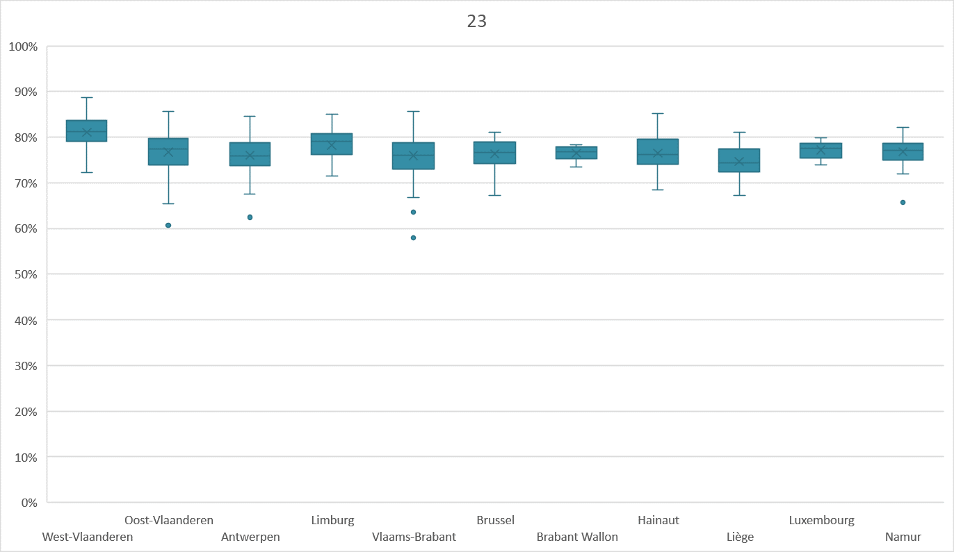
Proportion de personnes âgées de 65 ans et plus soumises à un dépistage du diabète sucré

Slide 61
II.1. Dépistage
Fonction thyroïdienne
N'effectuez aucun dépistage systématique de la fonction thyroïdienne (dosage de la TSH ), ne le faites qu’en cas de dépistage ciblé.
Si le dépistage de la fonction thyroïdienne est indiqué (dépistage ciblé), procédez uniquement à un dosage de la TSH. La T4 libre (et rarement la T3) ne doit être déterminée que dans un deuxième temps, en cas de valeur TSH anormale.

Slide 62

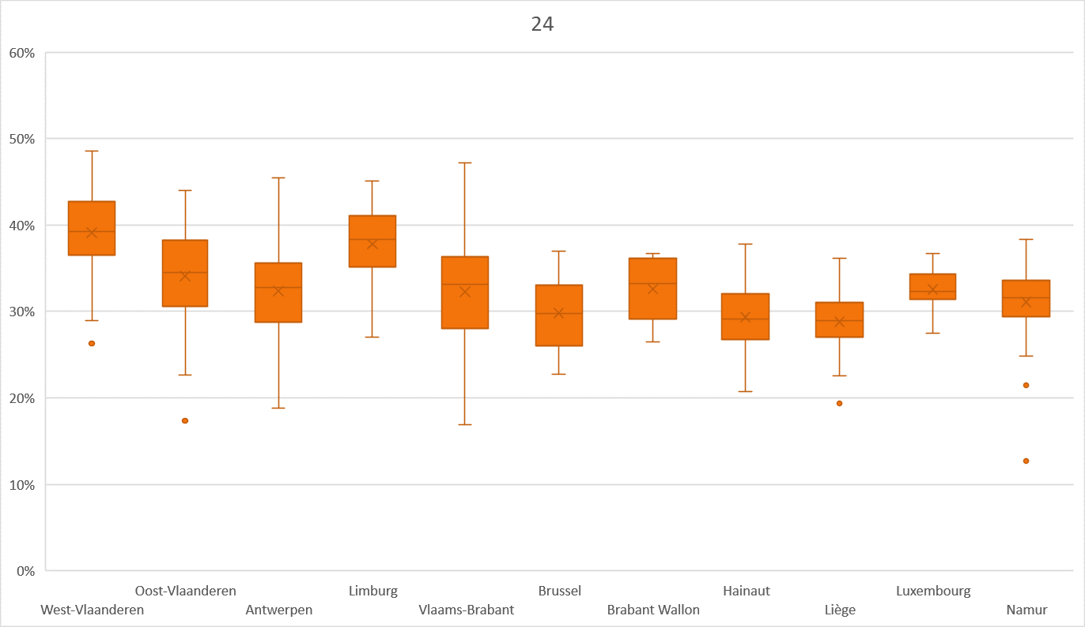
Proportion de patients qui ont été soumis à un dépistage de la fonction thyroïdienne superflu

Slide 63

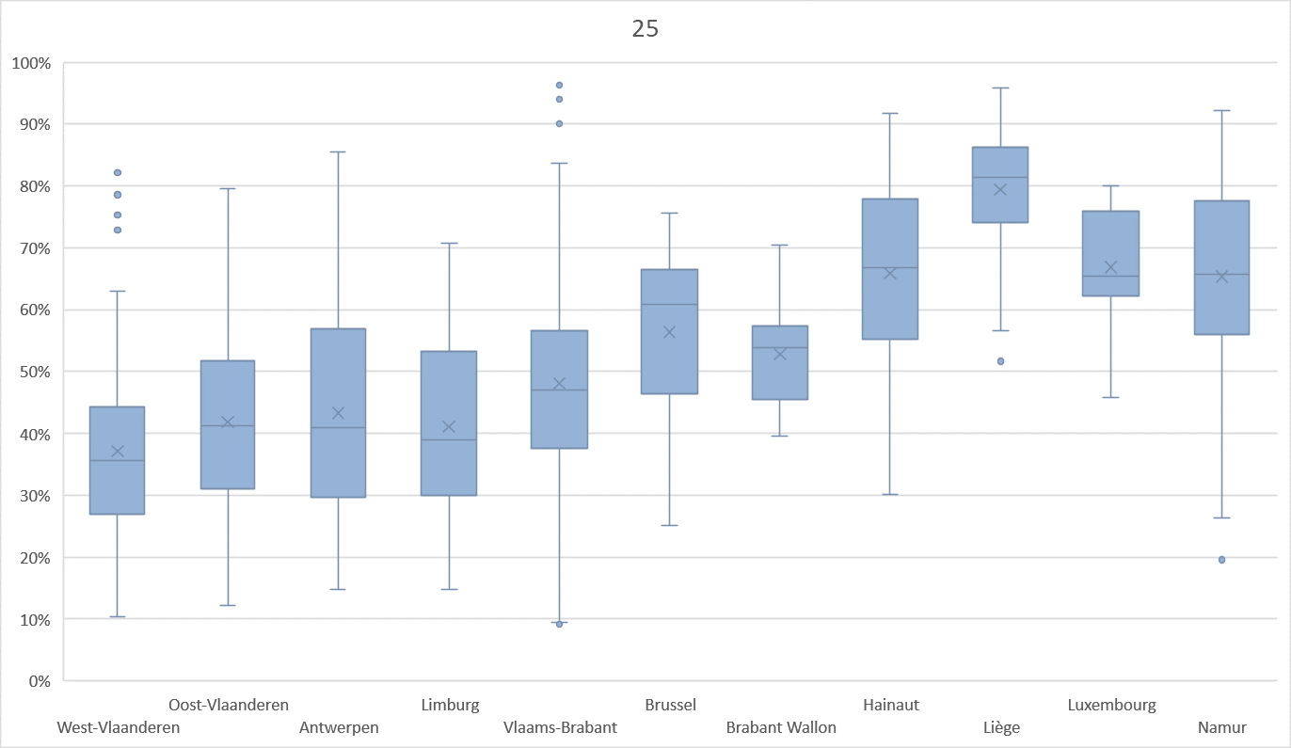
Usage excessif du dosage de la T4-T3 combinée lors du dépistage d'un trouble de la fonction thyroïdienne

Slide 64
II.1. Dépistage
Cancer du col de l'utérus
Proposez à chaque femme de la population cible de 25 à 64 ans, un dépistage du cancer du col de l'utérus (par frottis) tous les 3 ans.

Slide 65

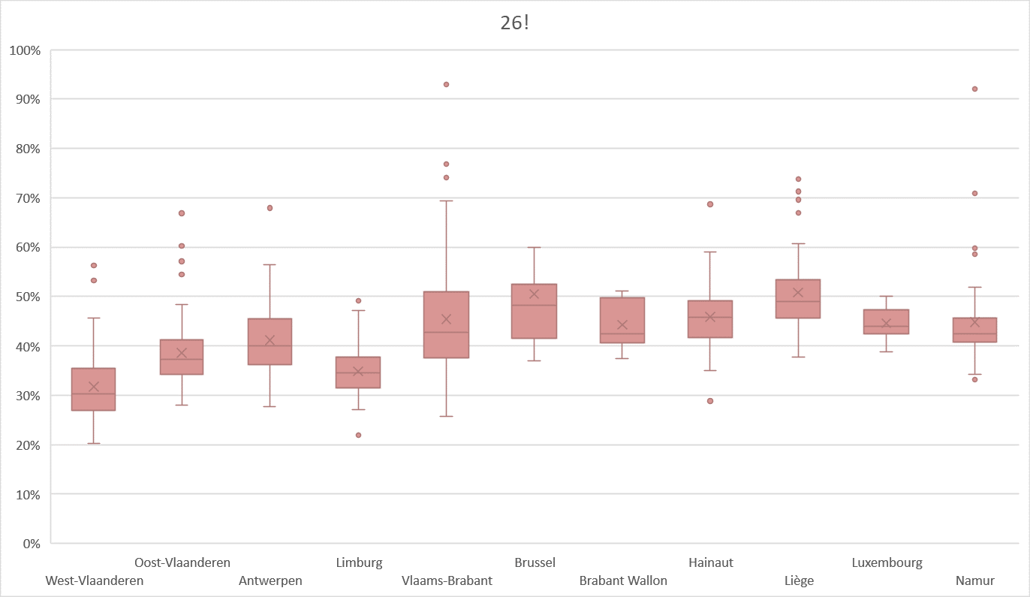
Proportion de femmes âgées de 25 à 64 ans qui ont été soumises à un dépistage du cancer du col de l'utérus au cours des trois dernières années

Slide 66
THÈME II: BIOLOGIE CLINIQUE
Dépistage
Diagnostic
Suivi

Slide 67
II.2. Diagnostic
Hypertension
Procédez toujours* à un dosage de la créatinine avant l'initiation de diurétiques, d'inhibiteurs de l'ECA et d'antagonistes de l'angiotensine II.
*Un dosage jusqu'à 6 mois avant l'initiation est considéré comme récent. Le cas échéant, il n'est pas nécessaire de le réitérer, à moins qu'il n'y ait de quoi soupçonner un déclin de la fonction rénale au cours de cette période.

Slide 68

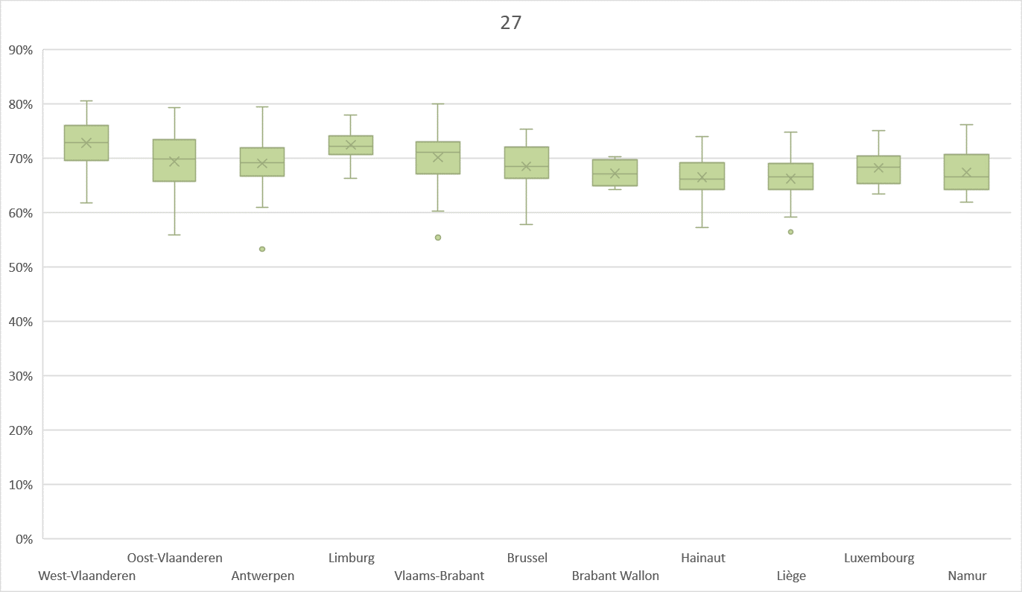
Proportion de nouveaux utilisateurs d'antihypertenseurs avec initiation adéquate (à savoir un dosage récent de la créatinine)

Slide 69
II.2. Diagnostic
Bilans biochimiques généraux
N'effectuez pas de diagnostic ni de dépistage biochimique général chez vos patients sains*.
*Définition de « sain » : c'est-à-dire pour nos mesures, données disponibles : aucune forme de médication chronique.
Les tests évalués sont :
tests hématologiques,
tests de la fonction hépatique/rénale,
tests obsolètes,
tests hormonaux.
Les examens obsolètes ciblés sont :
vitamine B12,
acide folique,
fer total,
ferritine,
vitamine D.

Slide 70

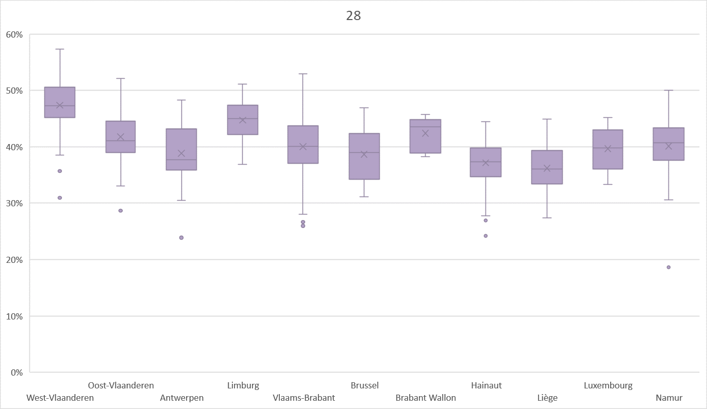
Proportion de vos patients sains de 45 à 65 ans qui ont été soumis à ≥ 1 bilan biochimique général superflu

Slide 71

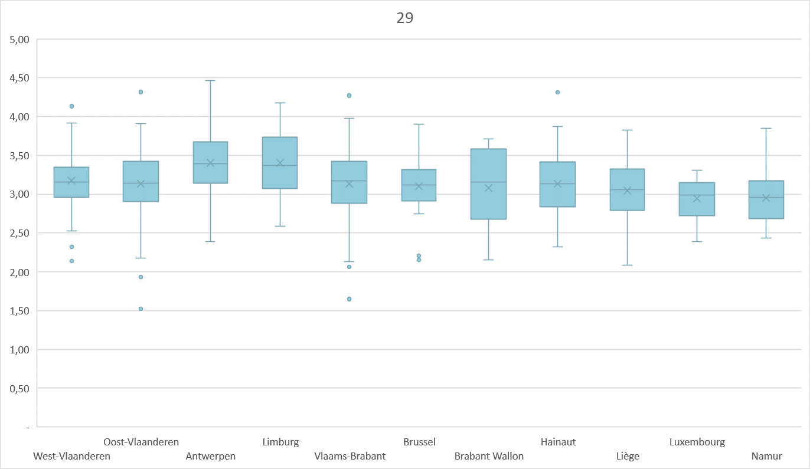
Nombre moyen de tests biochimiques obsolètes réalisés par patient

Slide 72
II.2. Diagnostic
Tests hormonaux
N'effectuez pas de tests hormonaux biochimiques pour détecter/diagnostiquer un état ménopausique chez votre patientèle féminine saine*.
* Définition de « sain » : c'est-à-dire pour nos mesures, données disponibles : aucune forme de médication chronique.

Slide 73

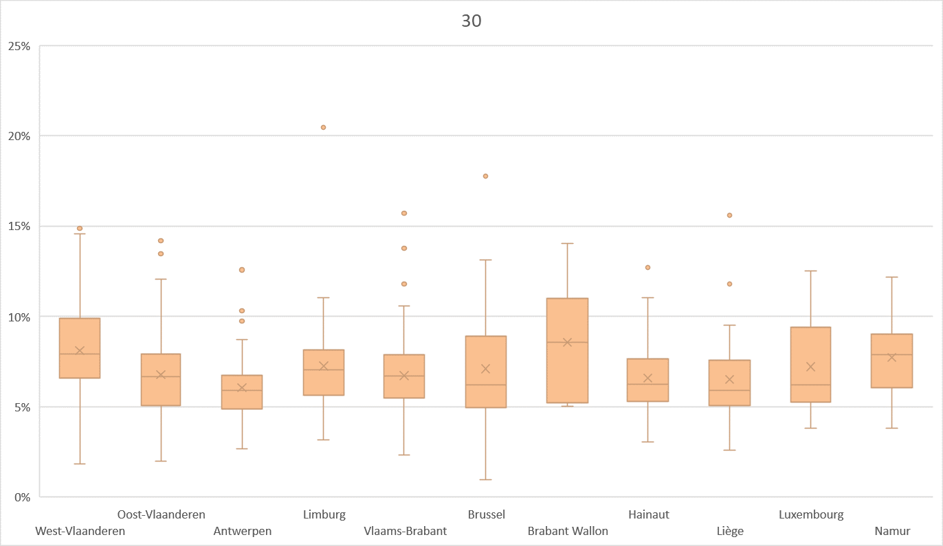
Proportion de vos patientes saines de 45 à 65 ans qui ont été soumises à ≥ 1 test hormonal superflu

Slide 74
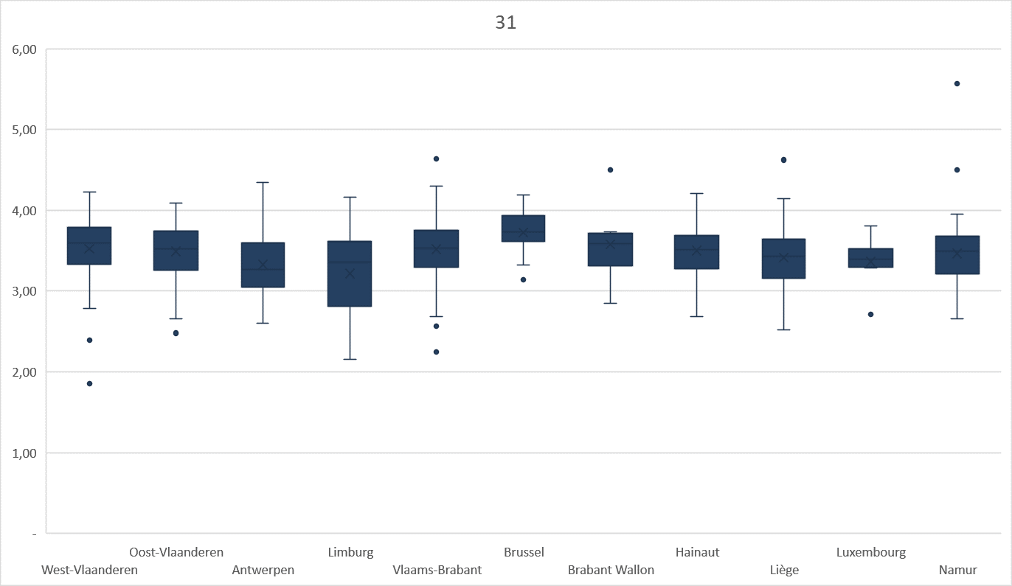
Nombre moyen de tests hormonaux réalisés par patiente

Slide 75
THÈME II: BIOLOGIE CLINIQUE
Dépistage
Diagnostic
Suivi

Slide 76
II.3. Suivi
Diabète
Proposez un suivi approprié* à vos patients souffrant de diabète sucré.
* Il consiste en une évaluation annuelle de l'état lipidique, une évaluation de la glycémie à jeun tous les trois mois, une évaluation de l'HbA1c 2 fois par an, une évaluation de la microalbuminurie ou de la protéinurie tous les ans, un bilan ophtalmique tous les ans.

Slide 77
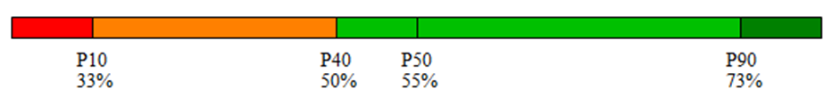

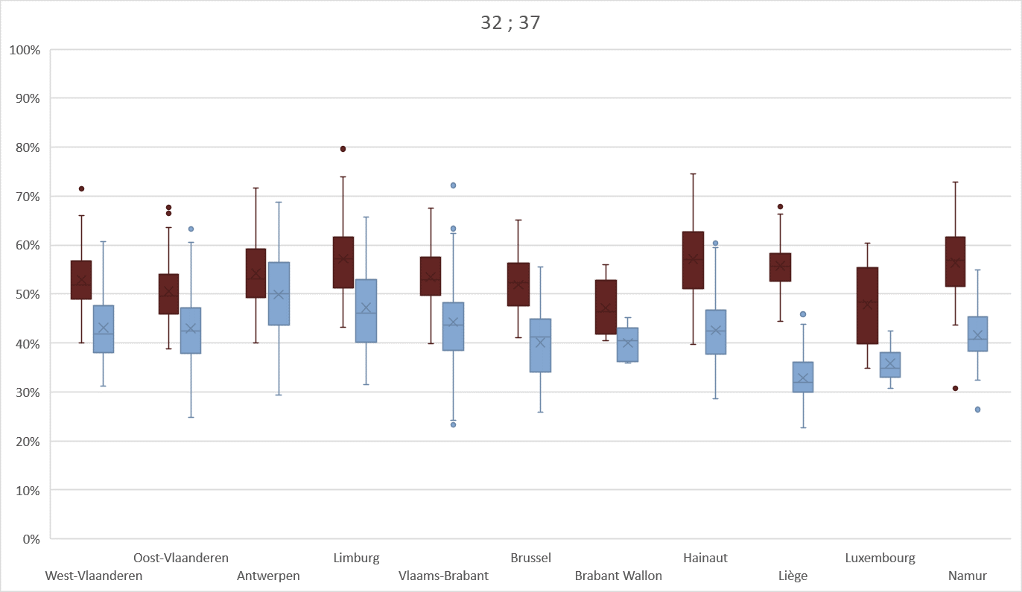
Proportion de patients dont la glycémie à jeun est déterminée tous les 3 mois
ID
NID

Slide 78


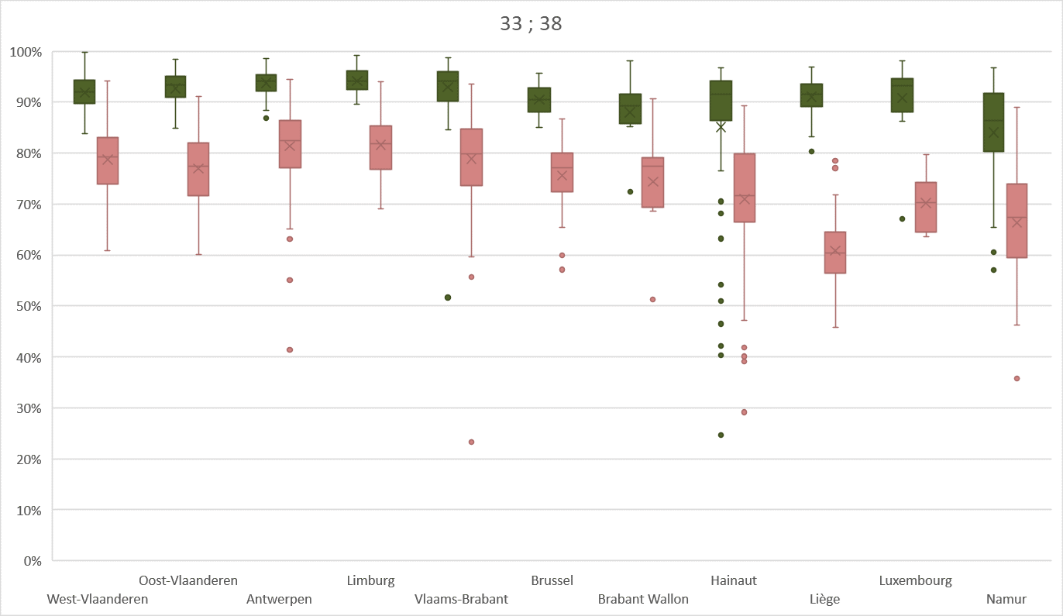
Proportion de patients dont l'HbA1c est déterminé tous les 6 mois
ID
NID

Slide 79


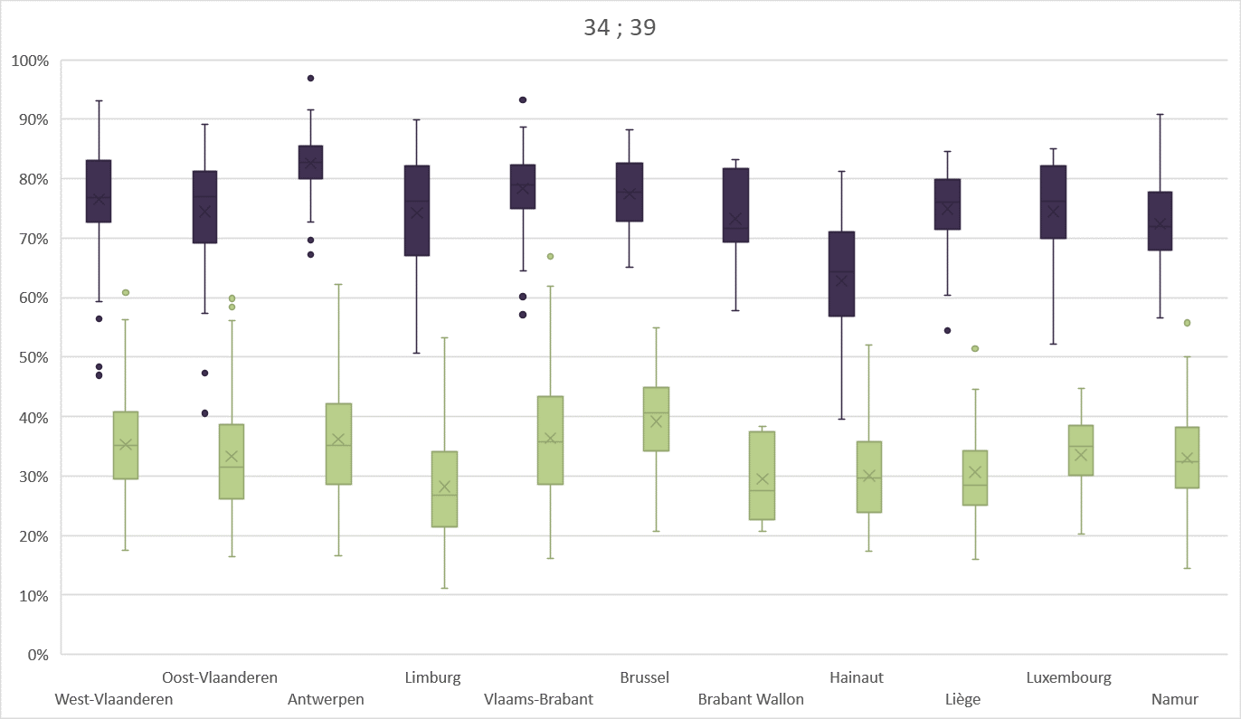
Proportion de patients dont la protéinurie/microalbuminurie est déterminée tous les ans
ID
NID

Slide 80


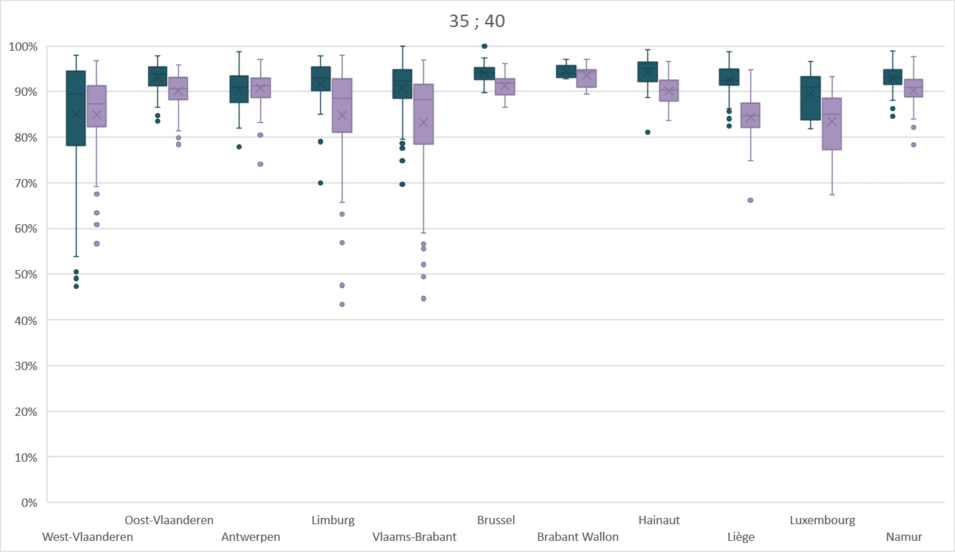
Proportion de patients dont l'état lipidique est déterminé tous les ans
ID
NID

Slide 81


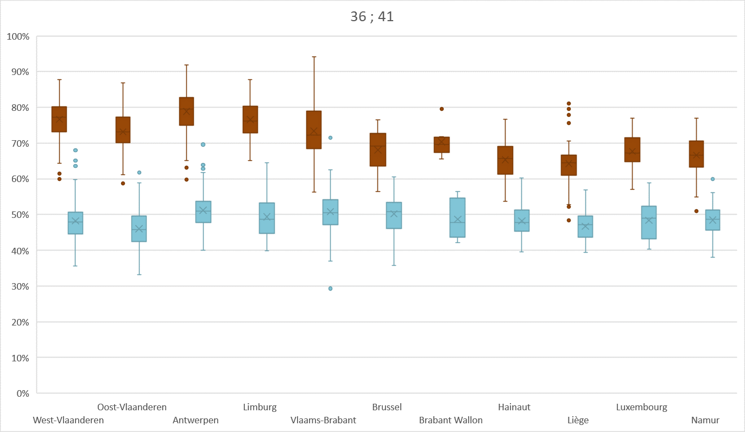
Proportion de patients avec consultation chez un ophtalmologue dans l’année
ID
NID

Slide 82
II.3. Suivi
Hypothyroïdie
Déterminez chaque année la TSH pour le suivi d'une hypothyroïdie avérée (après stabilisation de la dose).

Slide 83

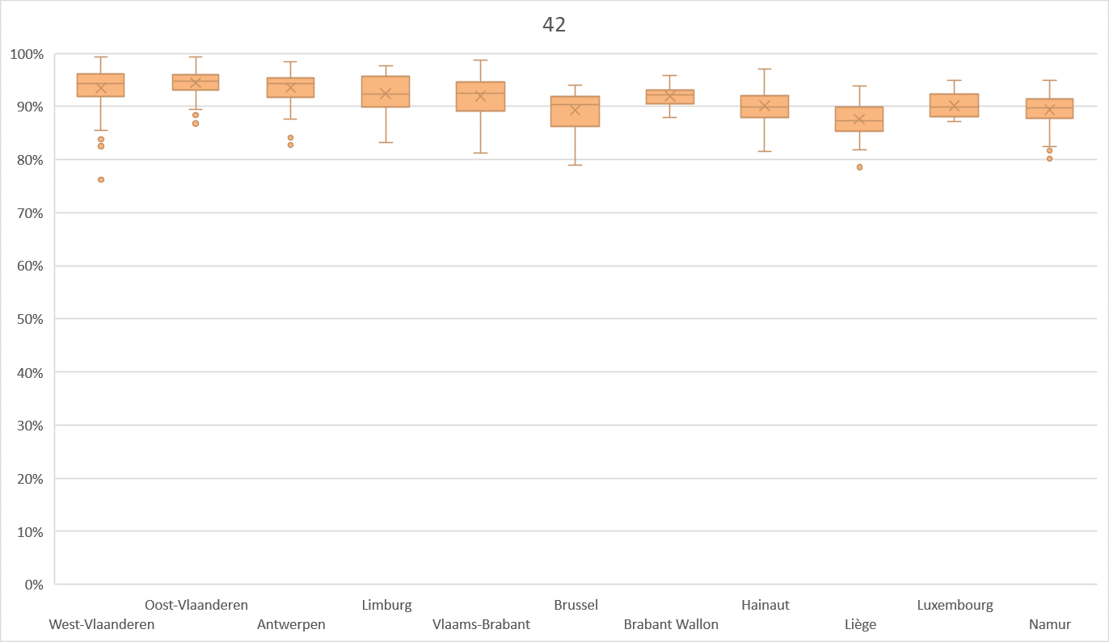
Proportion de vos patients présentant une hypothyroïdie avérée avec suivi biochimique adéquat (TSH ≥ 1 fois/an)

Slide 84
II.3. Suivi
Hypertension
Contrôlez la créatinine 1 fois/an chez les patients traités par inhibiteurs de l'ECA, sartans ou diurétiques.

Slide 85

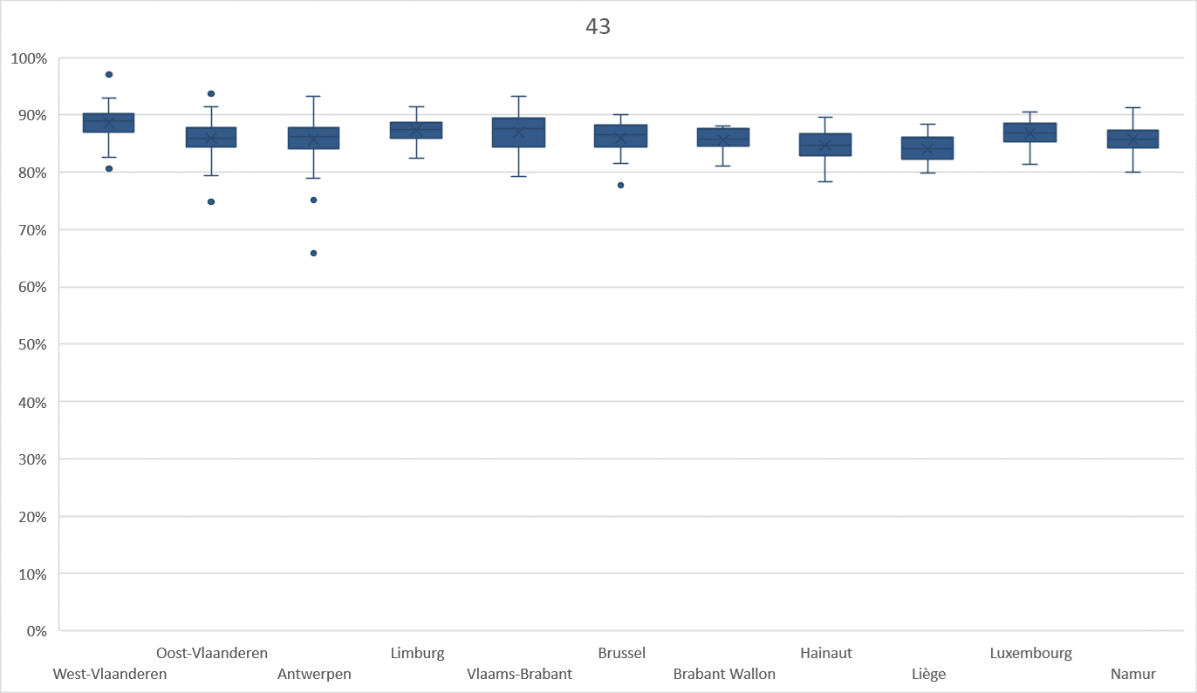
Proportion de vos patients qui prennent des inhibiteurs de l'ECA, des sartans ou des diurétiques avec suivi biochimique adéquat (créatinine ≥ 1 fois/an)

Slide 86
THÈME III
Imagerie médicale et examens préopératoires

Slide 87
THÈME III: IMAGERIE MÉDICALE ET EXAMENS PRÉOPÉRATOIRES
Usage excessif de l'imagerie de la colonne vertébrale
Usage excessif d'examens préopératoires
Exposition aux rayonnements par imagerie médicale obsolète
Usage excessif de l'échographie de la glande thyroïde
Dépistage du cancer du sein

Slide 88
THÈME III: IMAGERIE MÉDICALE ET EXAMENS PRÉOPÉRATOIRES
Usage excessif de l'imagerie de la colonne vertébrale
Usage excessif d'examens préopératoires
Exposition aux rayonnements par imagerie médicale obsolète
Usage excessif de l'échographie de la glande thyroïde
Dépistage du cancer du sein

Slide 89
III.1. Usage excessif de l'imagerie de la colonne vertébrale
N'effectuez pas d'examen d'imagerie en cas de dorsalgie aiguë ou chronique non spécifique.
Si, pour des raisons spécifiques, l'imagerie devait tout de même être indiquée, évitez les examens séquentiels. L'IRM n'est pas toujours le meilleur choix, mais il l'est la plupart du temps.

Slide 90

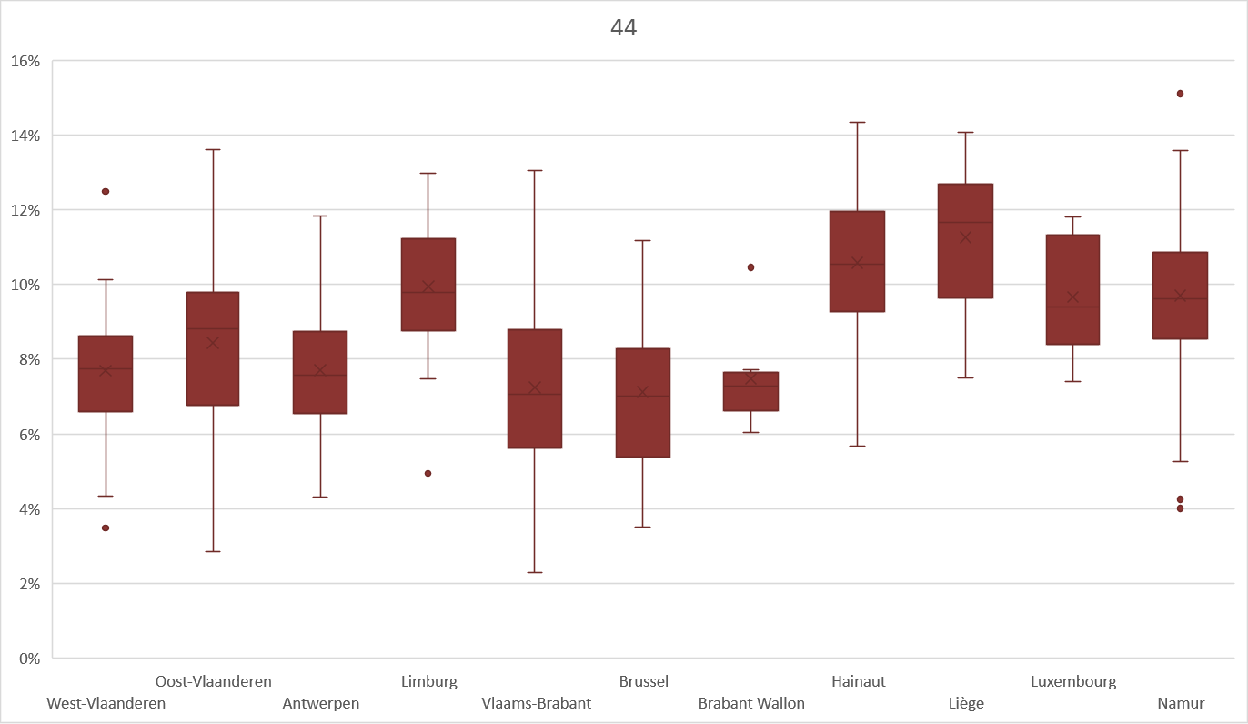
Proportion de vos patients sans problème orthopédique avéré, à qui vous avez prescrit au moins 1 fois une imagerie de la colonne vertébrale au cours des 3 dernières années

Slide 91

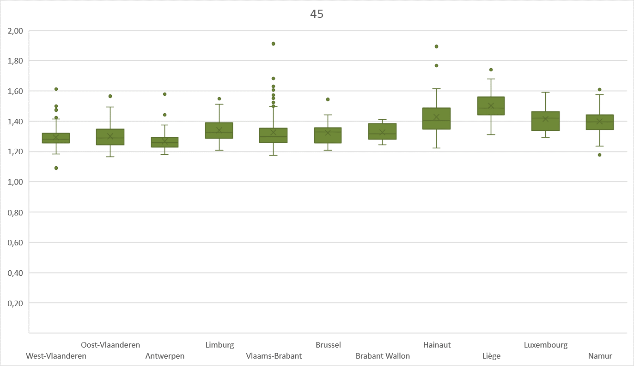
Nombre moyen d'examens d'imagerie de la colonne vertébrale différents, par patient

Slide 92

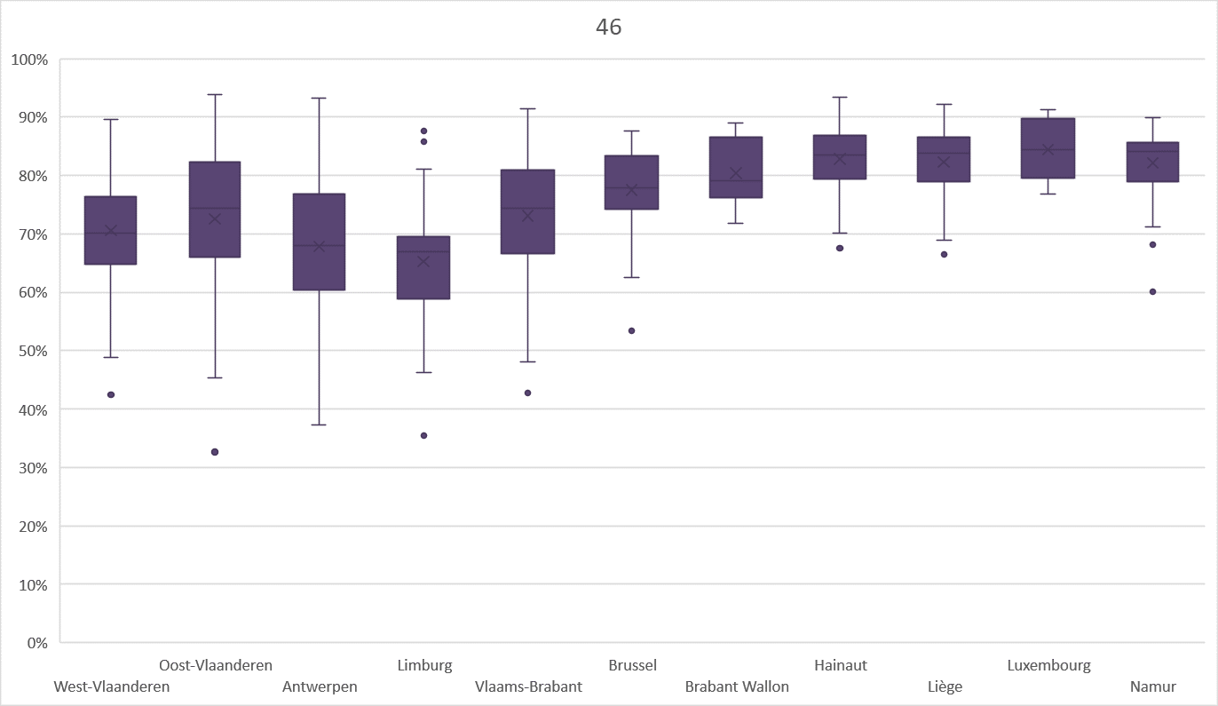
Part de radiographies et de CT-scans dans l'imagerie de la colonne vertébrale que vous avez prescrite

Slide 93
THÈME III: IMAGERIE MÉDICALE ET EXAMENS PRÉOPÉRATOIRES
Usage excessif de l'imagerie de la colonne vertébrale
Usage excessif d'examens préopératoires
Exposition aux rayonnements par imagerie médicale obsolète
Usage excessif de l'échographie de la glande thyroïde
Dépistage du cancer du sein

Slide 94
III.2. Usage excessif d'examens préopératoires
En ce qui concerne les examens préopératoires ECG, radio du thorax, INR:
Chez les patients < 50 ans présentant un faible profil de risque*, n'effectuez pas systématiquement un ECG, une radio du thorax ou une mesure de l'INR comme examens préopératoires pour des chirurgies mineures ou intermédiaires**.
Chez les patients ≥ 50 ans présentant un faible profil de risque*, n'effectuez pas systématiquement une radio du thorax ou une mesure de l'INR comme examens préopératoires pour des interventions chirurgicales mineures ou intermédiaires**.
Chez les patients ≥ 50 ans, effectuez toutefois systématiquement un ECG (au repos) comme examen préopératoire pour des interventions chirurgicales mineures ou intermédiaires**.
*Définition de « faible profil de risque » pour nos mesures, données disponibles : aucune forme de médication chronique
**Définition de la chirurgie mineure et intermédiaire : codes de nomenclature de chirurgie avec K≤270, N≤450, I≤550

Slide 95

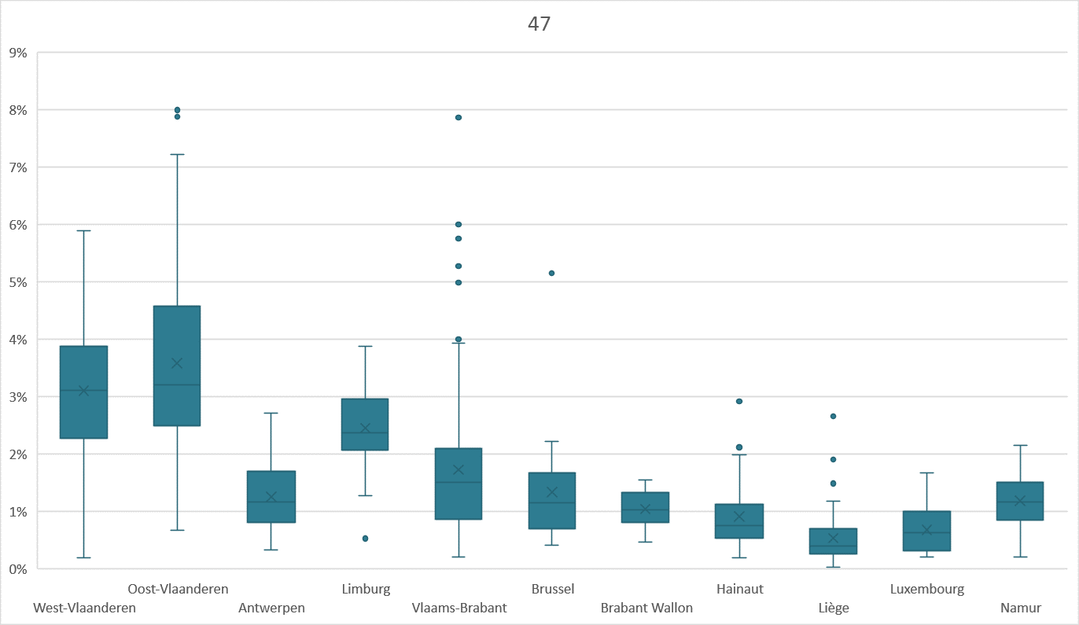
Proportion de patients présentant un faible profil de risque < 50 ans qui ont été soumis à des examens préopératoires superflus pour des interventions chirurgicales mineures et intermédiaires

Slide 96


Proportion de patients présentant un faible profil de risque ≥ 50 ans qui ont été soumis à des examens préopératoires superflus pour des interventions chirurgicales mineures et intermédiaires.

Slide 97
THÈME III: IMAGERIE MÉDICALE ET EXAMENS PRÉOPÉRATOIRES
Usage excessif de l'imagerie de la colonne vertébrale
Usage excessif d'examens préopératoires
Exposition aux rayonnements par imagerie médicale obsolète
Usage excessif de l'échographie de la glande thyroïde
Dépistage du cancer du sein

Slide 98
III.3. Exposition aux rayonnements par imagerie médicale obsolète
Ne prescrivez pas d'examens d'imagerie qui sont obsolètes dans la pratique de première ligne.
Si un examen d'imagerie doit être prescrit et si plusieurs examens peuvent fournir le même résultat, privilégiez l'examen présentant la dose de radiations la plus faible.

Slide 99


Exposition aux rayonnements (en mSv) causée par une imagerie obsolète, par patient

Slide 100


Proportion d'exposition aux rayonnements obsolète causée par une RX colonne vertébrale et une CT colonne vertébrale

Slide 101
THÈME III: IMAGERIE MÉDICALE ET EXAMENS PRÉOPÉRATOIRES
Usage excessif de l'imagerie de la colonne vertébrale
Usage excessif d'examens préopératoires
Exposition aux rayonnements par imagerie médicale obsolète
Usage excessif de l'échographie de la glande thyroïde
Dépistage du cancer du sein

Slide 102
III.4. Usage excessif de l'échographie de la glande thyroïde
N'effectuez pas d'échographie de la glande thyroïde systématique en guise de suivi en cas de troubles de la fonction thyroïdienne.

Slide 103


Proportion de patients atteints d'un trouble avéré de la fonction thyroïdienne qui ont été soumis à ≥ 1 suivi échographique superflu au cours des 3 dernières années

Slide 104
THÈME III: IMAGERIE MÉDICALE ET EXAMENS PRÉOPÉRATOIRES
Usage excessif de l'imagerie de la colonne vertébrale
Usage excessif d'examens préopératoires
Exposition aux rayonnements par imagerie médicale obsolète
Usage excessif de l'échographie de la glande thyroïde
Dépistage du cancer du sein

Slide 105
III.5. Dépistage du cancer du sein
Informez les femmes âgées de 50-69 ans de la possibilité d'un dépistage mammographique bisannuel dans le cadre du programme de dépistage.
Ne procédez pas à un dépistage systématique chez les femmes qui n'appartiennent pas à la tranche d'âge de 50-69 ans.

Slide 106


Proportion de femmes dans la population cible (50-69 ans) de votre pratique qui ont été soumises à un dépistage bisannuel

Slide 107


Proportion de dépistages réalisés par le biais du système de dépistage organisé (= programme de dépistage national) (sur le nombre total de dépistages effectués)

